Slide 1

Notes:
บทที่ 5 เราตอบคำถามว่า ขายใคร และลูกค้าตัดสินใจซื้ออย่างไร ผ่าน STP Persona และ Customer Journey บทที่ 6 เราได้ภาพสินค้าที่ดีแล้ว บทนี้ตอบคำถามต่อว่า จะไปหาลูกค้าที่ไหน จะพูดอะไร ใช้เงินเท่าไร และรู้ได้อย่างไรว่าได้ผล หัวใจของคาบนี้คือกิจกรรมกลุ่มจากกรณีศึกษา ทุกกลุ่มจะทำแผนการตลาดออนไลน์ 1 หน้า ของธุรกิจกลุ่มที่ออกแบบไว้ตั้งแต่บทที่ 3 แล้วนำเสนอกลุ่มละ 3 ถึง 5 นาที บทนี้วัด CLO2 ออกแบบ CLO3 นำเสนอ และ CLO4 จริยธรรม เพราะการตลาดออนไลน์มีเรื่องข้อมูลส่วนบุคคล โฆษณาเกินจริง และการรีวิว ที่ผู้ประกอบการต้องรู้

Slide 2
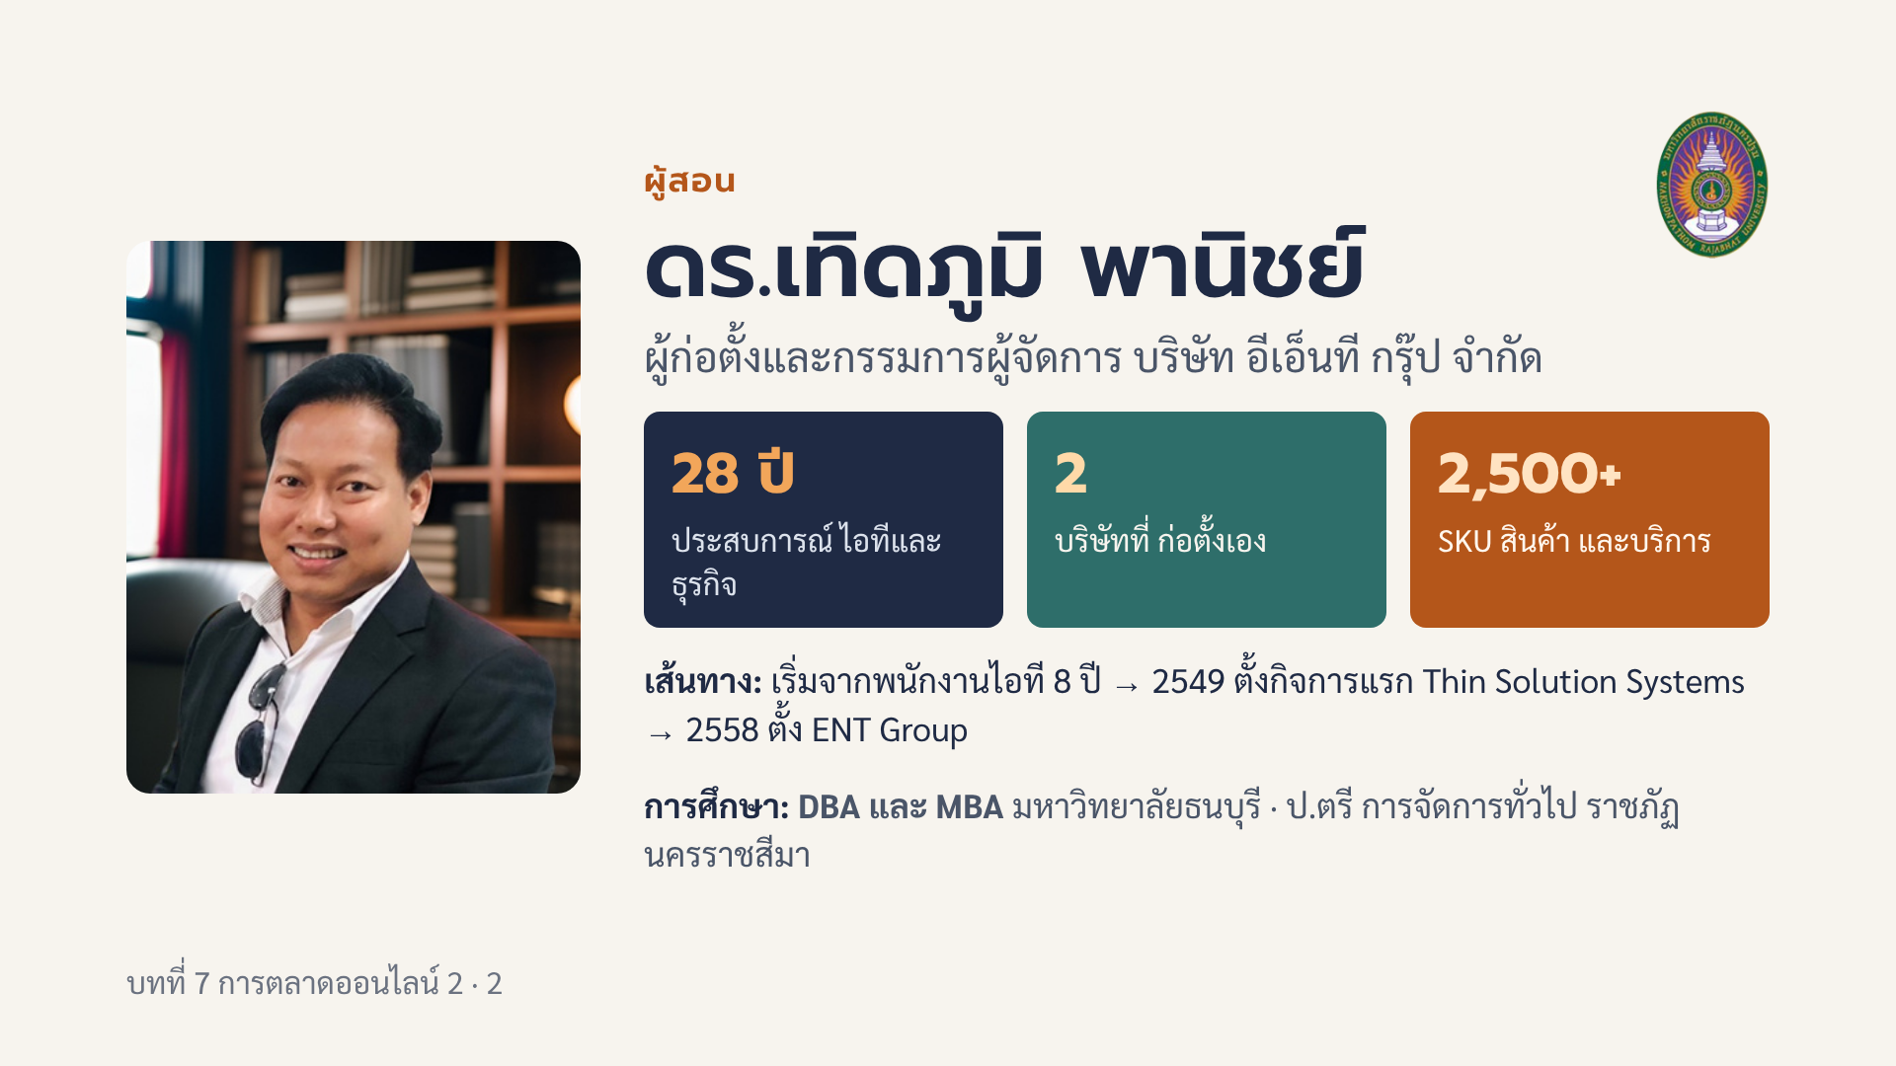
Notes:
แนะนำตัวสั้น ๆ ไม่เกิน 1 นาที: เริ่มจากพนักงานบริษัทไอที 8 ปี แล้วออกมาตั้งกิจการแรกปี 2549 และตั้ง ENT Group ปี 2558 [อาจารย์เล่าจากประสบการณ์จริง] เชื่อมกับหัวข้อของบทนี้ 1 เรื่อง แล้วเข้าสู่วัตถุประสงค์ของบท ภาพ: จากสไลด์สอบป้องกันดุษฎีนิพนธ์

Slide 3
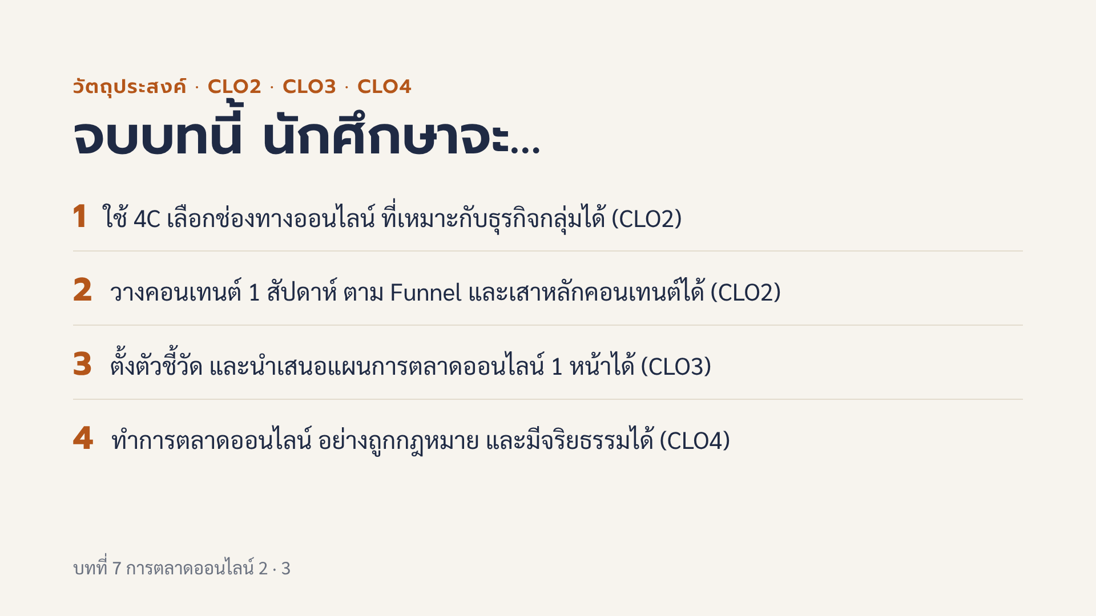
Notes:
บทนี้วัด 3 CLO CLO2 ออกแบบธุรกิจ วัดจากแผนการตลาดออนไลน์ 1 หน้าที่กลุ่มทำในคาบ CLO3 นำเสนอ วัดจากการนำเสนอกลุ่มละ 3 ถึง 5 นาที และ CLO4 จริยธรรม วัดจากการที่แผนของกลุ่มไม่ละเมิดข้อมูลส่วนบุคคล ไม่โฆษณาเกินจริง และเปิดเผยการรีวิวที่ได้รับค่าตอบแทน ใบงานวันนี้นับเป็นคะแนนกรณีศึกษา แจ้งนักศึกษาตั้งแต่ต้นคาบว่าครึ่งหลังของคาบเป็นงานกลุ่ม ให้นั่งตามกลุ่มตั้งแต่ตอนนี้ และเตรียม Persona จากบทที่ 5 กับภาพสินค้าจากบทที่ 6 ไว้ให้พร้อม

Slide 4
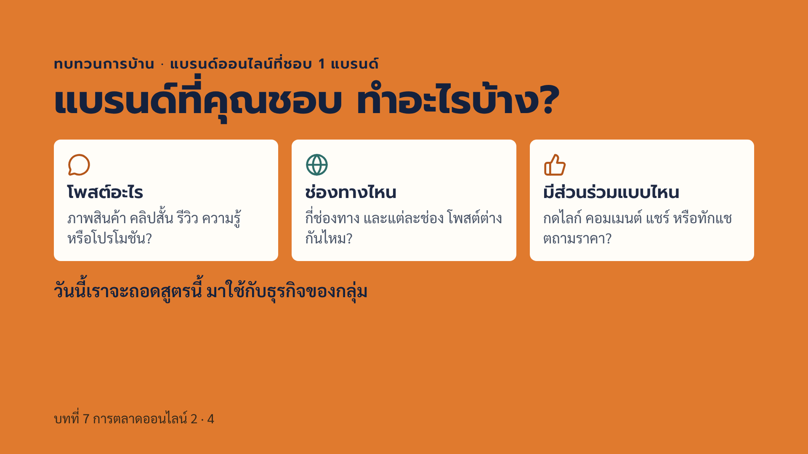
Notes:
สุ่มนักศึกษา 4 ถึง 5 คน ให้เล่าแบรนด์ที่เลือกมาคนละ 1 นาที ตามสามคำถามบนสไลด์ เขียนคำตอบบนกระดานเป็นสามคอลัมน์ โพสต์อะไร ช่องทางไหน มีส่วนร่วมแบบไหน จากนั้นชวนสังเกตสิ่งที่มักพบ เช่น แบรนด์ที่คนชอบไม่ได้โพสต์ขายของตลอดเวลา แต่มีทั้งความรู้ ความบันเทิง และเบื้องหลัง แบรนด์เดียวกันโพสต์ใน TikTok ต่างจาก Facebook และคอมเมนต์ที่มีคุณค่าที่สุดสำหรับร้านคือคนที่ทักมาถามราคาหรือถามวิธีสั่ง เพราะใกล้การซื้อที่สุด ถามต่อว่า แบรนด์นั้นรู้ได้อย่างไรว่าโพสต์ไหนได้ผล คำตอบคือดูจากตัวชี้วัด ซึ่งเราจะเรียนในครึ่งหลังของบรรยาย เก็บคำตอบบนกระดานไว้ใช้อ้างอิงตอนสอนเสาหลักคอนเทนต์

Slide 5
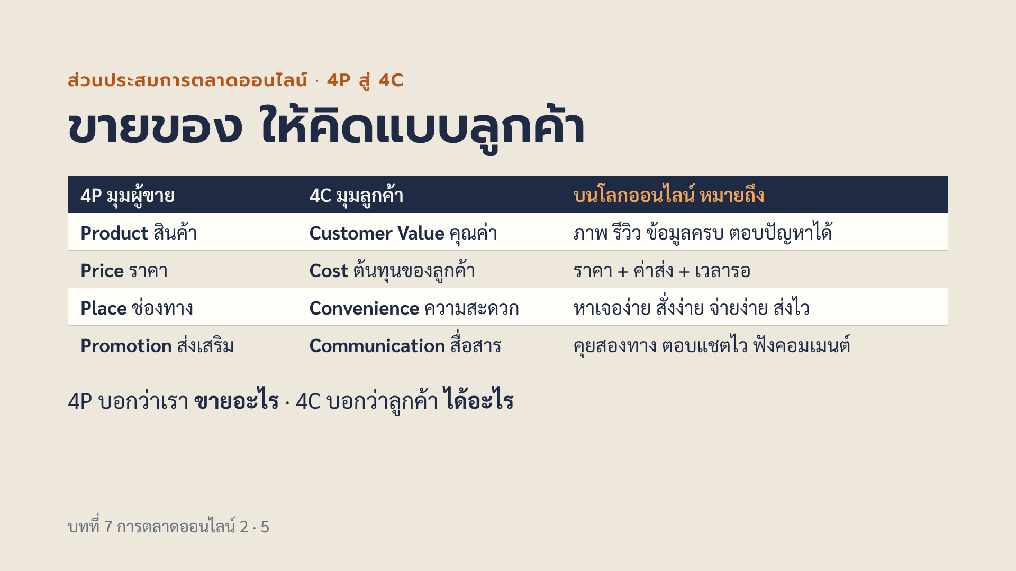
Notes:
ศัพท์ ส่วนประสมการตลาด คือสี่เรื่องที่ร้านต้องตัดสินใจ ไม่ต้องเคยเรียนการตลาดมาก่อน ทบทวนสั้น ๆ บทที่ 5 เรารู้แล้วว่าขายใคร จาก STP และ Persona วันนี้มาวางส่วนประสมการตลาด 4P คือ สินค้า ราคา ช่องทาง และการส่งเสริมการตลาด ซึ่งเป็นมุมของผู้ขาย แนวคิด 4C เสนอให้มองแต่ละ P จากมุมลูกค้า เหมาะกับโลกออนไลน์มาก เพราะลูกค้าเปรียบเทียบได้ในไม่กี่วินาที ตัวอย่าง ร้านชาไทยหน้ามหาวิทยาลัย ราคาแก้วละเท่ากัน แต่ร้านหนึ่งค่าส่งแพงและรอนาน ลูกค้ารู้สึกว่าแพงกว่า นี่คือ Cost ไม่ใช่ Price ร้านที่ตอบแชตช้าครึ่งวัน เสียลูกค้าเพราะ Communication ไม่ใช่เพราะของไม่ดี คำถามชวนคิด ธุรกิจของกลุ่มคุณ C ตัวไหนที่ลูกค้าน่าจะบ่นมากที่สุด ข้อควรระวัง ค่าส่งที่ร้านออกให้ฟรีคือค่าใช้จ่ายของร้าน ต้องคิดรวมตอนตั้งราคา

Slide 6
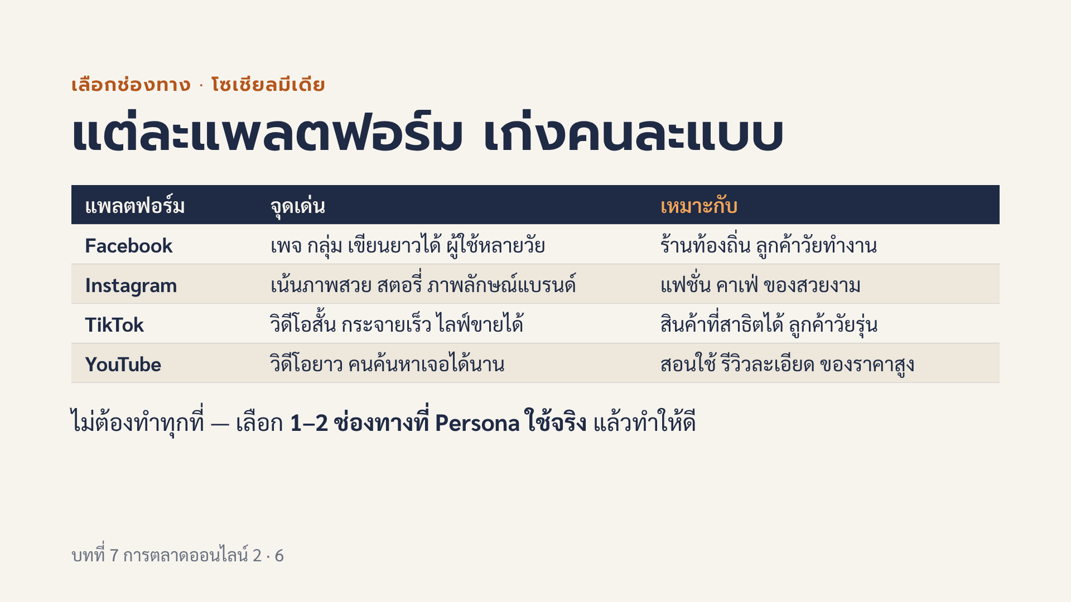
Notes:
ตารางนี้เป็นภาพรวมเชิงลักษณะของแต่ละแพลตฟอร์ม ไม่ใช่กฎตายตัว ฟีเจอร์และกลุ่มผู้ใช้เปลี่ยนเร็ว อาจารย์ควรอัปเดตตัวอย่างก่อนสอน ถามนักศึกษาว่าวันหนึ่งใช้แอปไหนมากที่สุด แล้วถามต่อว่าพ่อแม่ใช้แอปไหน จะเห็นว่าคนต่างกลุ่มอยู่คนละที่ นี่คือเหตุผลที่ต้องเริ่มจาก Persona ไม่ใช่เริ่มจากแอปที่เราชอบ ตัวอย่าง ร้านขายของดีนครปฐมให้คนต่างจังหวัด อาจใช้ Facebook เพราะลูกค้าเป็นวัยทำงานที่ซื้อเป็นของฝาก ส่วนร้านเคสมือถือสำหรับวัยรุ่น อาจใช้ TikTok สาธิตความทนทานของเคส คำเตือน ร้านเล็กที่เปิดทุกช่องทางแต่โพสต์ไม่สม่ำเสมอ จะดูเหมือนร้านร้าง ทำน้อยแต่สม่ำเสมอดีกว่า

Slide 7
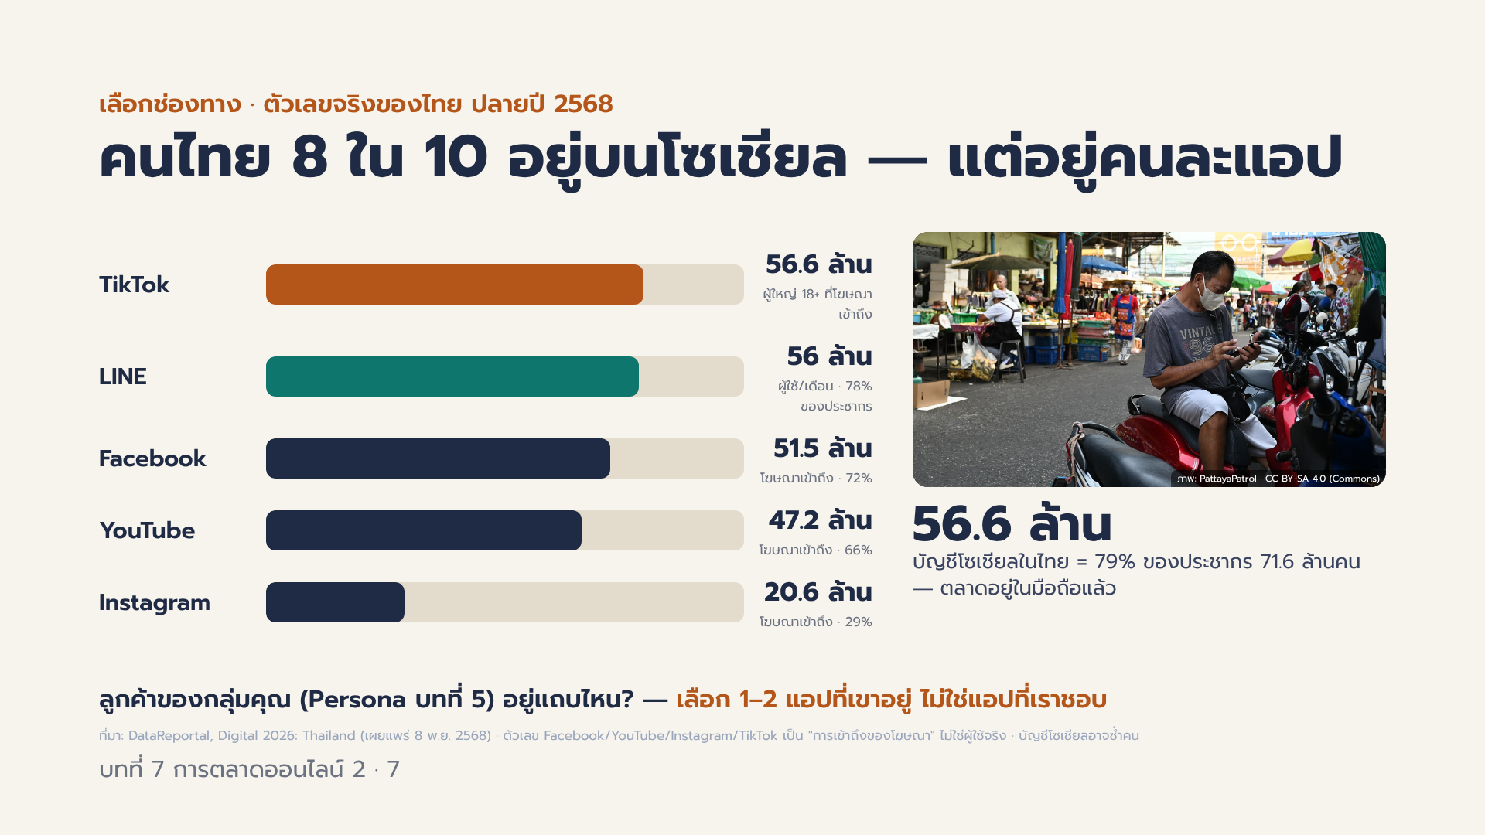
Notes:
สไลด์ 7 — ตัวเลขจริง: คนไทยอยู่แอปไหน (DataReportal Digital 2026: Thailand เผยแพร่ 8 พ.ย. 2568 ข้อมูลปลายปี 2568)
ประชากร 71.6 ล้าน · ผู้ใช้อินเทอร์เน็ต 67.8 ล้าน (94.7%) · บัญชีโซเชียล 56.6 ล้าน (79.1%) · LINE 56 ล้านผู้ใช้/เดือน (78.2%) · Facebook เข้าถึงโฆษณา 51.5 ล้าน (71.9%) · YouTube 47.2 ล้าน (65.9%) · TikTok 56.6 ล้าน (ผู้ใหญ่ 18+) · Instagram 20.6 ล้าน (28.7%)
ข้อควรระวังตอนสอน: ตัวเลข FB/YT/TikTok/IG เป็น "ad reach" ไม่ใช่ผู้ใช้จริง และบัญชีโซเชียลอาจซ้ำคน — ใช้เทียบ "ขนาดสัมพัทธ์" ของแต่ละแอปเท่านั้น
ใช้ต่อจากตารางแพลตฟอร์ม (สไลด์ก่อนหน้า): ถามว่า Persona ของกลุ่มอยู่แถบไหน แล้วให้เลือก 1–2 แอป
ภาพ: PattayaPatrol, CC BY-SA 4.0 (Commons) ตลาดในไทย

Slide 8
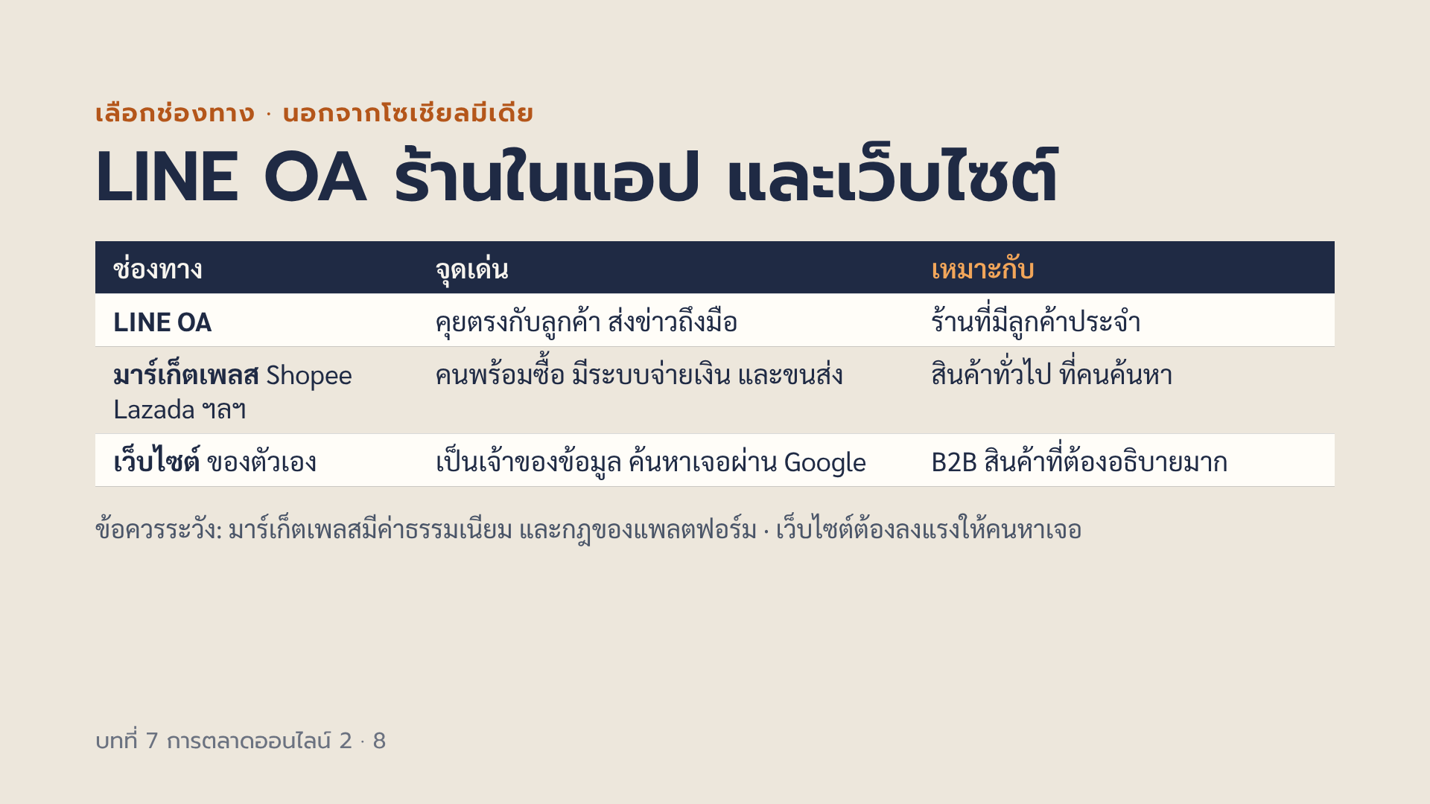
Notes:
นอกจากโซเชียลมีเดีย ยังมีช่องทางอีกสามแบบที่ร้านไทยใช้มาก LINE OA หรือบัญชีทางการของร้านบน LINE เหมาะกับการดูแลลูกค้าเดิม เพราะข้อความไปถึงแชตของลูกค้าโดยตรง มาร์เก็ตเพลส เช่น Shopee Lazada มีคนที่ตั้งใจเข้ามาซื้ออยู่แล้ว และมีระบบชำระเงินกับขนส่งให้ แต่ร้านต้องจ่ายค่าธรรมเนียมตามที่แพลตฟอร์มกำหนด ต้องแข่งกับร้านจำนวนมากในหน้าเดียว และข้อมูลลูกค้าส่วนใหญ่อยู่กับแพลตฟอร์ม เว็บไซต์ของตัวเอง ร้านเป็นเจ้าของทั้งหน้าร้านและข้อมูล เหมาะกับธุรกิจที่ลูกค้าต้องการข้อมูลมากก่อนตัดสินใจ เช่น ธุรกิจ B2B เราจะเห็นตัวอย่างจริงในกรณีศึกษาท้ายบรรยาย ข้อควรรู้ เงินจากมาร์เก็ตเพลสมักโอนเข้าร้านแบบหักค่าธรรมเนียมแล้ว ร้านจึงต้องจดยอดขายเต็มกับค่าธรรมเนียมแยกกัน จะได้รู้กำไรจริง ค่าธรรมเนียมเปลี่ยนบ่อย ให้นักศึกษาตรวจจากประกาศของแพลตฟอร์มเอง

Slide 9
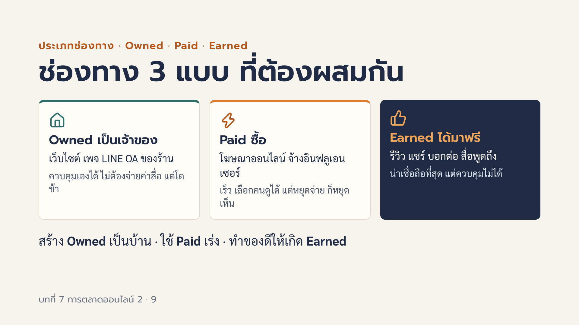
Notes:
อีกวิธีจัดกลุ่มช่องทาง คือดูว่าใครเป็นเจ้าของพื้นที่ Owned คือสื่อที่ร้านเป็นเจ้าของหรือดูแลเอง เช่น เว็บไซต์ เพจ บัญชี LINE OA ข้อสังเกต เพจบนโซเชียลมีเดียจริง ๆ เหมือนเช่าพื้นที่ แพลตฟอร์มเปลี่ยนกฎเมื่อไรก็ได้ เว็บไซต์และรายชื่อลูกค้าที่ยินยอมแล้วจึงเป็นของเราที่สุด Paid คือจ่ายเงินซื้อการมองเห็น เช่น โฆษณาบนแพลตฟอร์ม หรือจ้างอินฟลูเอนเซอร์ ได้ผลเร็ว แต่หยุดจ่ายเมื่อไรก็หายไป Earned คือคนอื่นพูดถึงเราเอง เช่น ลูกค้ารีวิว แชร์ต่อ เพื่อนบอกต่อ หรือสื่อนำไปเขียนถึง น่าเชื่อถือที่สุด แต่ซื้อไม่ได้ ต้องเกิดจากสินค้าและบริการที่ดี ถามนักศึกษา แบรนด์ที่ทำการบ้านมา ใช้ช่องทางแบบไหนบ้าง ร้านเล็กที่งบน้อยควรเริ่มจาก Owned ให้มีบ้านก่อน แล้วใช้ Paid เท่าที่จำเป็น ระวัง Earned ที่ปลอม เช่น จ้างรีวิวโดยไม่บอก หรือปั่นรีวิว จะเรียนในสไลด์กฎหมาย

Slide 10
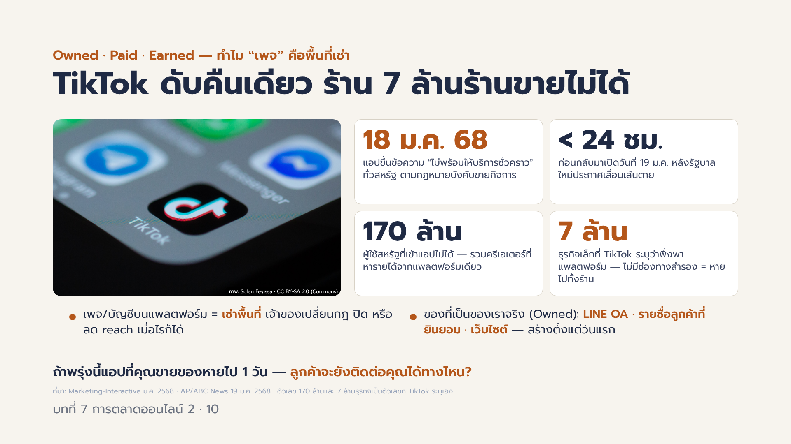
Notes:
สไลด์ 10 — กรณี TikTok ดับในสหรัฐ (18–19 ม.ค. 2568) ใช้สอนเรื่อง Owned/Paid/Earned
ลำดับเหตุการณ์: กฎหมายสหรัฐบังคับให้ ByteDance ขาย TikTok ไม่เช่นนั้นถูกแบน มีผล 19 ม.ค. 2568 · คืนวันที่ 18 ม.ค. แอปหยุดให้บริการ ขึ้นข้อความ "temporarily unavailable" · วันที่ 19 ม.ค. กลับมาเปิดหลังว่าที่ประธานาธิบดีประกาศจะออกคำสั่งเลื่อนเส้นตาย รวมหยุดไม่ถึง 24 ชม. · TikTok ระบุเองว่ามีผู้ใช้สหรัฐ 170 ล้านคน และธุรกิจเล็ก 7 ล้านรายพึ่งพาแพลตฟอร์ม
ประเด็นสอน: บัญชี/เพจบนแพลตฟอร์มคือ "พื้นที่เช่า" — เจ้าของเปลี่ยนกฎ ลด reach หรือปิดได้ ร้านต้องมี Owned (LINE OA รายชื่อลูกค้าที่ยินยอม เว็บไซต์) เป็นที่พักลูกค้าเสมอ
คำถามชวนคิด: ถ้าแอปที่ขายของหายไป 1 วัน ลูกค้าจะติดต่อเราได้ทางไหน
ที่มา: Marketing-Interactive (ม.ค. 2568), AP/ABC News 19 ม.ค. 2568 · ภาพ: Solen Feyissa CC BY-SA 2.0 (Commons)

Slide 11
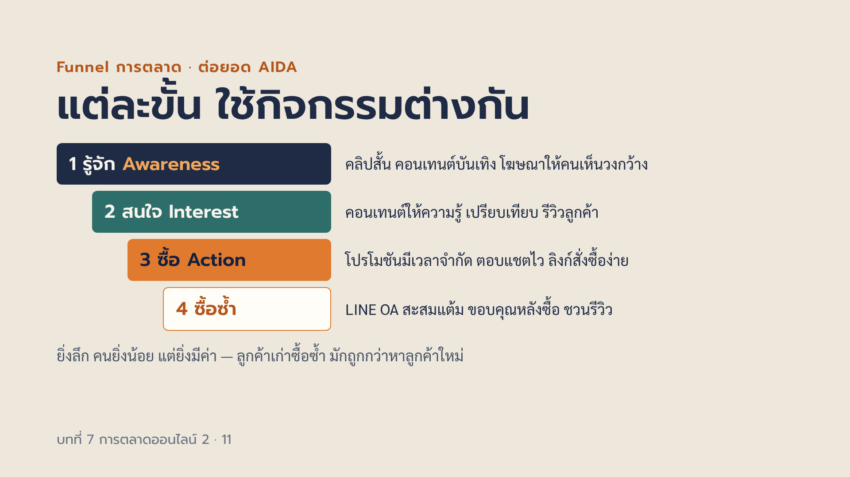
Notes:
Funnel หรือกรวยการตลาด อธิบายว่าคนจำนวนมากเห็นเรา แต่มีเพียงส่วนหนึ่งที่สนใจ ส่วนที่น้อยลงไปอีกที่ซื้อ และส่วนที่น้อยที่สุดที่กลับมาซื้อซ้ำ แนวคิดนี้มาจาก AIDA คือ Attention Interest Desire Action ในที่นี้รวม Desire กับ Interest ไว้ด้วยกันให้จำง่าย และเพิ่มขั้นซื้อซ้ำ ซึ่งสำคัญมากกับร้านเล็ก ทวนสั้น ๆ ว่า Funnel นี้คือมุมของร้าน ส่วน Customer Journey ในบทที่ 5 คือมุมของลูกค้า ทั้งสองเรื่องเดินคู่กัน ประเด็นสำคัญ คอนเทนต์แต่ละชิ้นควรรู้ว่าทำหน้าที่ขั้นไหน คลิปตลกไม่ได้มีไว้ขายทันที แต่มีไว้ให้คนรู้จัก ส่วนโพสต์โปรโมชันไม่ได้มีไว้ให้คนแปลกหน้า แต่มีไว้ปิดการขายกับคนที่สนใจแล้ว ตัวอย่าง ร้านขนมเปี๊ยะนครปฐม ขั้นรู้จัก ทำคลิปเบื้องหลังการนวดแป้ง ขั้นสนใจ โพสต์เปรียบเทียบไส้แต่ละแบบ ขั้นซื้อ ส่วนลดช่วงเทศกาล ขั้นซื้อซ้ำ ส่งคูปองทาง LINE OA ให้ลูกค้าเก่า ข้อความว่าลูกค้าเก่าถูกกว่าหาลูกค้าใหม่ เป็นหลักการทั่วไปที่ใช้กันในวงการตลาด อัตราที่แท้จริงขึ้นกับแต่ละธุรกิจ

Slide 12
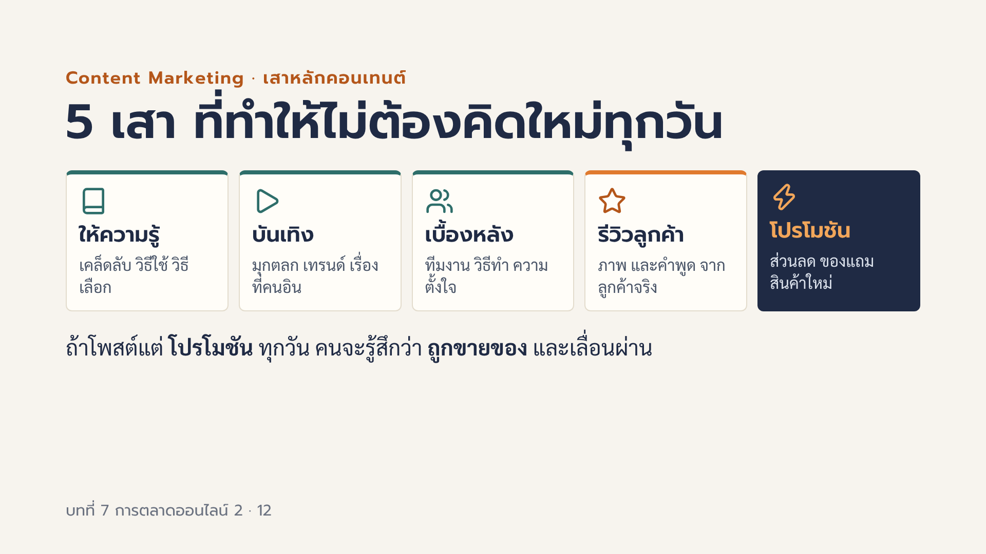
Notes:
Content Marketing คือการทำเนื้อหาที่มีประโยชน์หรือน่าสนใจสำหรับกลุ่มเป้าหมาย เพื่อให้เขาติดตามและไว้ใจเรา จนวันหนึ่งพร้อมซื้อ เสาหลักคอนเทนต์ หรือ Content Pillars คือหมวดของเนื้อหาที่ร้านจะวนโพสต์ ช่วยให้ไม่ต้องนั่งคิดใหม่ทุกวัน ห้าเสาที่ใช้บ่อยในร้านเล็ก ได้แก่ ให้ความรู้ บันเทิง เบื้องหลัง รีวิวลูกค้า และโปรโมชัน ย้อนกลับไปดูคำตอบการบ้านบนกระดาน แบรนด์ที่นักศึกษาชอบใช้เสาไหนบ้าง สัดส่วนประมาณเท่าไร ไม่มีสัดส่วนที่ถูกต้องตายตัว แต่ข้อสังเกตคือแบรนด์ที่คนชอบมักโพสต์ขายตรง ๆ ไม่มากนัก เชื่อมกับ Funnel เสาให้ความรู้และบันเทิงทำหน้าที่ขั้นรู้จักและสนใจ รีวิวช่วยขั้นสนใจไปสู่ซื้อ ส่วนโปรโมชันทำหน้าที่ปิดการขาย ตัวอย่าง หอพักหน้ามหาวิทยาลัย ความรู้ วิธีจัดห้องเล็กให้กว้าง บันเทิง ชีวิตเด็กหอช่วงสอบ เบื้องหลัง แม่บ้านทำความสะอาดทุกเช้า รีวิว เสียงจากผู้เช่าจริงที่ยินยอมให้ใช้ โปรโมชัน จองก่อนเปิดเทอมลดค่าแรกเข้า ย้ำว่ารีวิวลูกค้าต้องเป็นของจริงและขออนุญาตก่อนนำมาใช้

Slide 13
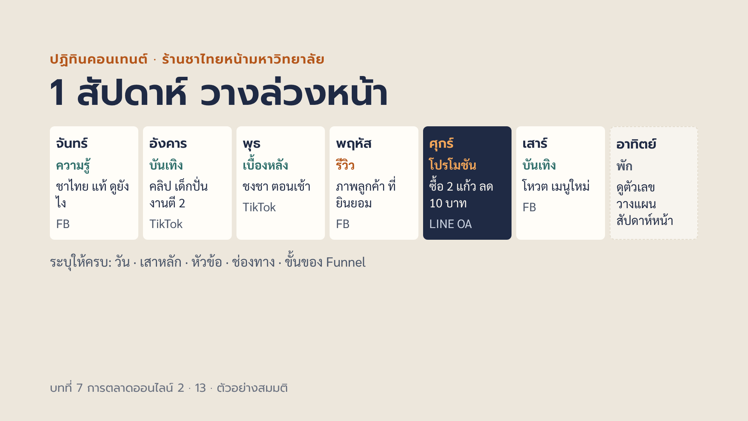
Notes:
ปฏิทินคอนเทนต์คือตารางที่วางล่วงหน้าว่าวันไหนจะโพสต์อะไร ในช่องทางไหน ข้อดีคือโพสต์สม่ำเสมอ เตรียมภาพล่วงหน้าได้ และเห็นสมดุลของเสาหลัก ตัวอย่างนี้เป็นร้านชาไทยสมมติหน้ามหาวิทยาลัย สังเกตว่าในหนึ่งสัปดาห์ มีโปรโมชันแค่วันเดียว ที่เหลือเป็นคอนเทนต์ที่ให้คุณค่าหรือความบันเทิง และวันอาทิตย์เป็นวันดูตัวเลขของสัปดาห์ เพื่อวางแผนสัปดาห์หน้า วันโปรโมชันเลือกวันศุกร์ เพราะเป็นวันที่นักศึกษาน่าจะอยากให้รางวัลตัวเอง ส่งทาง LINE OA เพราะส่งถึงลูกค้าประจำโดยตรง ช่วงเวลาโพสต์ที่ดีที่สุดขึ้นกับกลุ่มเป้าหมายของแต่ละร้าน ให้ทดลองและดูสถิติในหน้าเพจของตัวเอง ไม่ควรเชื่อตารางเวลาสำเร็จรูปที่ใช้กับทุกร้าน ในกิจกรรมกลุ่มวันนี้ ทุกกลุ่มต้องทำปฏิทินแบบนี้ 1 สัปดาห์ ให้ระบุครบ 5 อย่าง วัน เสาหลัก หัวข้อ ช่องทาง และขั้นของ Funnel

Slide 14
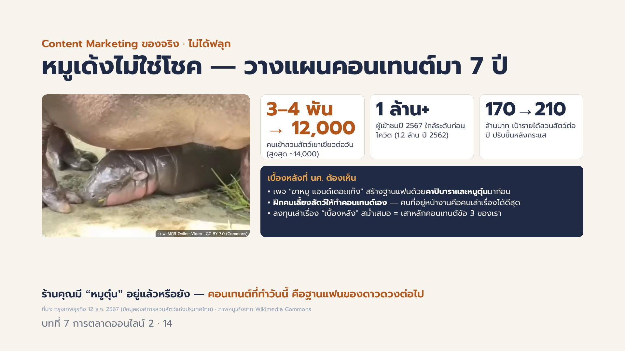
Notes:
สไลด์ 14 — หมูเด้ง = Content Marketing ที่วางแผน (กรุงเทพธุรกิจ 12 ธ.ค. 2567 อ้างองค์การสวนสัตว์แห่งประเทศไทย)
ตัวเลข: ผู้เข้าชมสวนสัตว์เปิดเขาเขียวจากวันละ 3,000–4,000 เป็น ~12,000 คน (สูงสุด ~14,000) · ปี 2567 เกิน 1 ล้านคน ใกล้ปี 2562 ก่อนโควิด (1.2 ล้าน) · เป้ารายได้สวนสัตว์ 170 → 210 ล้านบาท/ปี · เศรษฐกิจท่องเที่ยวชลบุรีโต ~5% ใน 4–5 เดือน
เบื้องหลัง: องค์การสวนสัตว์ระบุว่าวางแผนปั้น "ดาว" ตัวใหม่และกลยุทธ์สื่อสารไว้ล่วงหน้าราว 7 ปี · ฝึกคนเลี้ยงสัตว์ (เช่น "พี่เบนซ์") ให้ทำคอนเทนต์เองผ่านเพจ "ขาหมู แอนด์เดอะแก๊ง" · ก่อนหมูเด้ง เพจสร้างฐานแฟนด้วยคาปิบาราและฮิปโปแคระ "หมูตุ๋น" · จดทะเบียนทรัพย์สินทางปัญญาหมูเด้งเพื่อรายได้ในอนาคต
ประเด็นสอน: เชื่อมกับเสาหลักคอนเทนต์ "เบื้องหลัง" และปฏิทินคอนเทนต์ — ความสม่ำเสมอก่อนไวรัล, คนหน้างานคือผู้เล่าเรื่องที่ดีที่สุด
ภาพ: MGR Online Video, CC BY 3.0 (Wikimedia Commons)

Slide 15
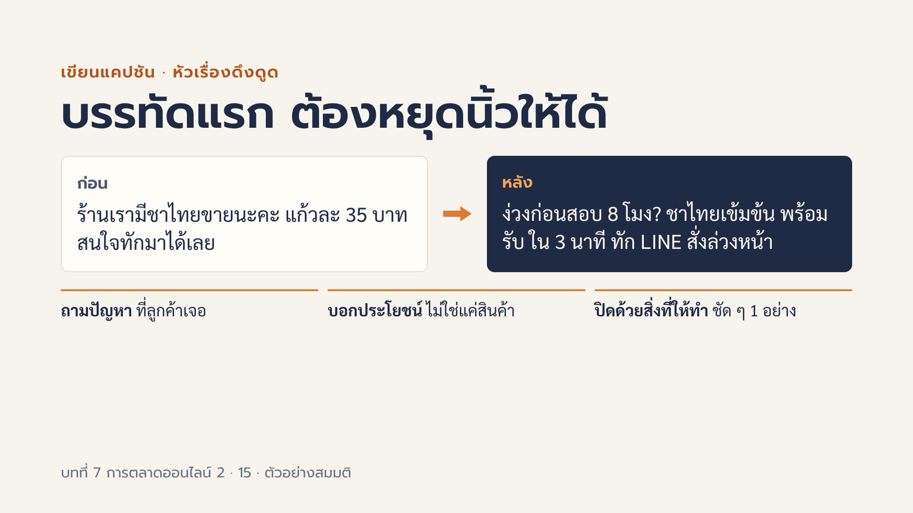
Notes:
บนฟีดโซเชียล คนเลื่อนผ่านเร็วมาก บรรทัดแรกของแคปชัน หรือหัวเรื่องบนภาพ จึงต้องทำให้คนหยุดอ่าน สูตรง่าย ๆ สามขั้น หนึ่ง เปิดด้วยปัญหาหรือคำถามที่ Persona เจอจริง สอง บอกประโยชน์ที่เขาได้ ไม่ใช่แค่ชื่อสินค้า สาม ปิดด้วยสิ่งที่อยากให้ทำ เรียกว่า Call to Action เช่น ทัก LINE กดลิงก์ คอมเมนต์ ให้มีอย่างเดียวพอ ถ้าให้ทำหลายอย่าง คนจะไม่ทำสักอย่าง เปรียบเทียบตัวอย่างก่อนและหลัง แบบแรกพูดถึงร้าน แบบหลังพูดถึงลูกค้า รูปแบบหัวเรื่องอื่นที่ใช้ได้ เช่น ตัวเลข 3 วิธีเลือกเคสมือถือที่ไม่เหลือง หรือ ความลับ สิ่งที่ร้านชาไม่ค่อยบอกคุณ ข้อควรระวัง หัวเรื่องดึงดูดต้องไม่โกหก ไม่เกินจริง ถ้าหัวเรื่องสัญญาอะไรไว้ เนื้อหาต้องให้สิ่งนั้นจริง ไม่งั้นคนจะเสียความเชื่อใจ กิจกรรมสั้น 5 นาที ให้แต่ละคนเขียนแคปชันขายสินค้าของกลุ่ม 1 อัน ตามสูตรสามขั้น แล้วอ่านให้เพื่อนข้าง ๆ ฟัง

Slide 16
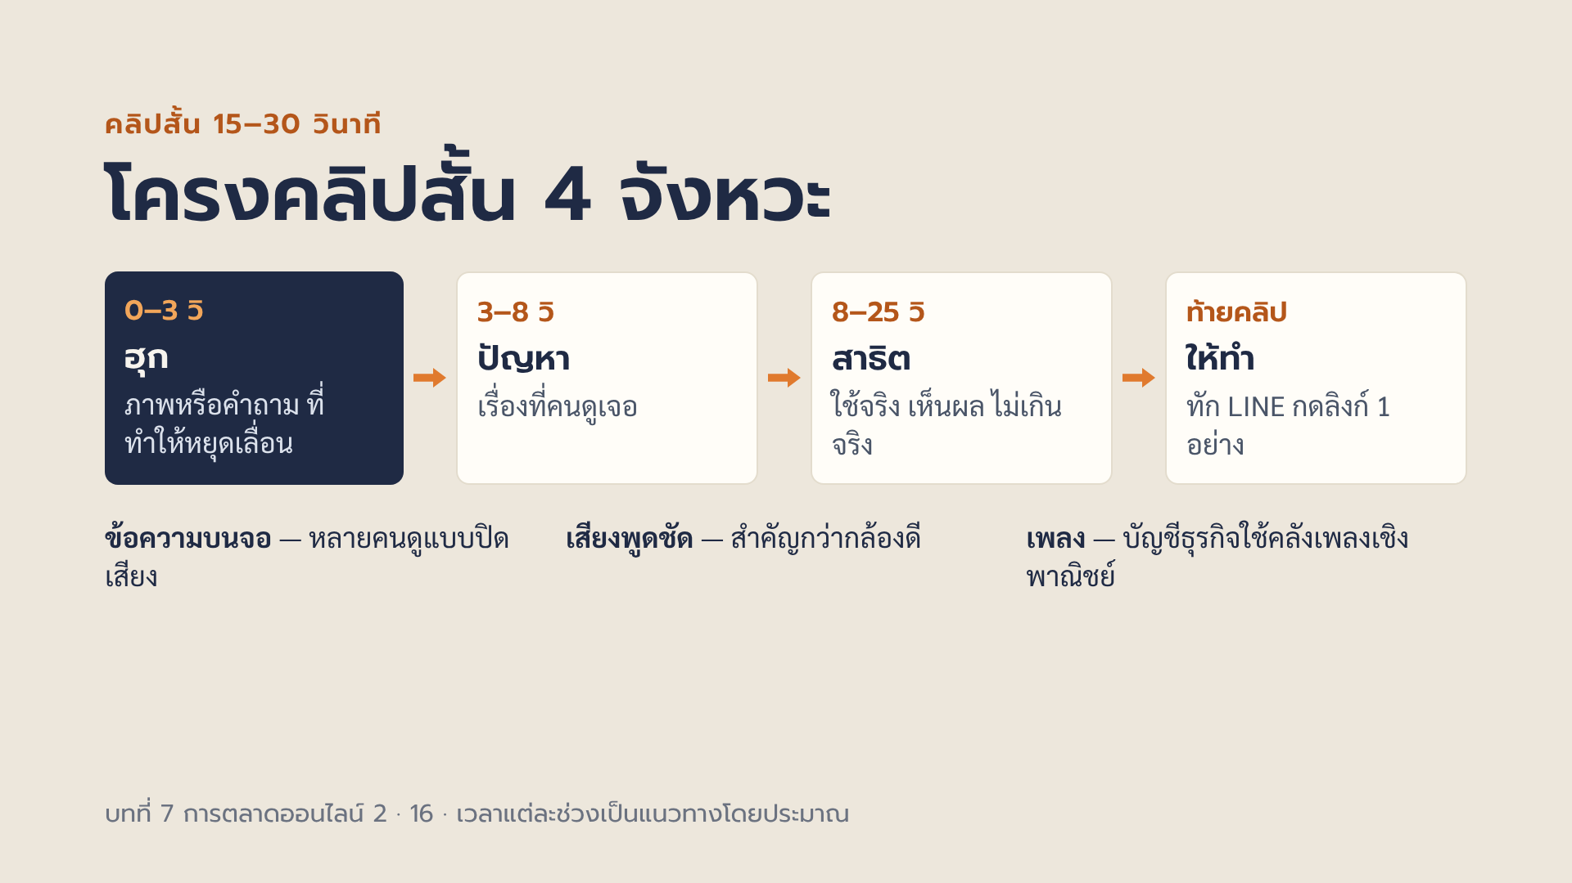
Notes:
คลิปสั้นเป็นสื่อที่นักศึกษาดูทุกวัน สไลด์นี้ให้โครงสี่จังหวะ ใช้ได้กับ TikTok Reels และ Shorts จังหวะที่ 1 ฮุก สามวินาทีแรก ต้องทำให้คนหยุดเลื่อน เช่น ภาพผลลัพธ์ก่อน คำถามที่ตรงใจ หรือเสียงที่แปลกหู จังหวะที่ 2 ปัญหา บอกว่าคลิปนี้ช่วยเรื่องอะไรของคนดู จังหวะที่ 3 สาธิต ให้เห็นของจริง ใช้จริง ไม่เกินจริง จังหวะที่ 4 ปิดด้วยสิ่งที่ให้ทำหนึ่งอย่าง เช่น ทัก LINE หรือกดลิงก์ ตัวเลขวินาทีเป็นแนวทางโดยประมาณ ข้อแนะนำเพิ่ม ใส่ข้อความบนจอเอง เพราะหลายคนดูแบบปิดเสียง และคำบรรยายอัตโนมัติภาษาไทยอาจไม่แม่น เสียงพูดต้องชัด ใช้ไมค์หูฟังก็ช่วยได้มาก เรื่องเพลง ตรวจแล้วจากหน้าช่วยเหลือของ TikTok บัญชีธุรกิจจะเห็นเฉพาะเพลงใน Commercial Music Library ซึ่งเป็นคลังเพลงที่ใช้เชิงพาณิชย์ได้ เพลงฮิตทั่วไปอาจติดลิขสิทธิ์เมื่อใช้ขายของ คนดูให้คะแนนคลิปด้วยการดูจบ ดูซ้ำ คอมเมนต์ และแชร์ แพลตฟอร์มจึงมักดันคลิปที่คนดูจบ ฮุกจึงสำคัญ ถัดไปเป็นเกมแข่งเขียนฮุก

Slide 17
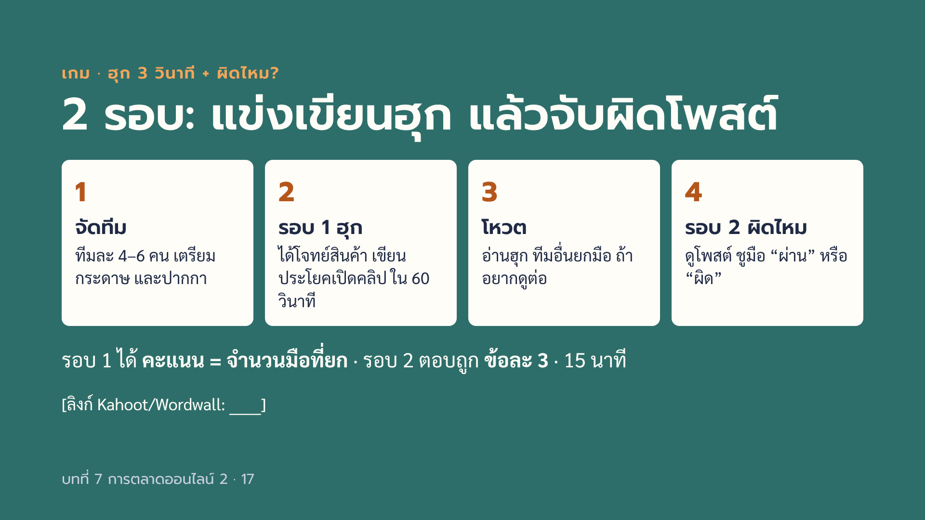
Notes:
เกมนี้มีสองรอบ ใช้เวลารวมประมาณ 15 นาที รอบที่ 1 ฮุก 3 วินาที ฝึกเขียนประโยคเปิดคลิป วิธีเล่น ขั้นที่ 1 แบ่งทีม 4–6 คน ขั้นที่ 2 เปิดโจทย์สินค้าทีละข้อ ให้ทีมเขียนประโยคเปิดคลิปที่พูดได้ใน 3 วินาที ภายใน 60 วินาที ขั้นที่ 3 ตัวแทนแต่ละทีมอ่านฮุกเหมือนกำลังพูดในคลิป ขั้นที่ 4 ทีมอื่นยกมือถ้าอยากดูคลิปต่อ ห้ามยกให้ทีมตัวเอง นับมือเป็นคะแนน ฮุกที่โกหกหรือเกินจริงหักคะแนน รอบที่ 2 ผิดไหม อาจารย์เปิดโพสต์ตัวอย่างทีละข้อ ทีมชูมือเปิดถ้าคิดว่าผ่าน กำหมัดถ้าคิดว่าผิด แล้วคลิกเฉลย ตอบถูกข้อละ 3 คะแนน รอบนี้ทบทวนกฎหมายและจริยธรรม รางวัลคะแนนมีส่วนร่วม ถ้าจะเล่นออนไลน์ภายหลัง ทำแบบโหวตใน Kahoot หรือ Wordwall แล้วเติมลิงก์

Slide 18
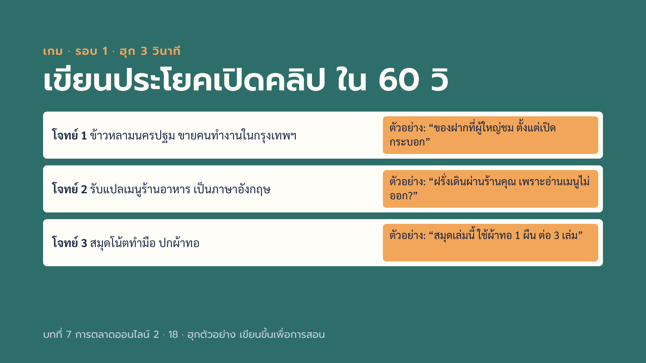
Notes:
ให้ทีมเขียนฮุกทีละโจทย์ ทีมละหนึ่งประโยค เวลา 60 วินาที ให้ทีมอ่าน และโหวตด้วยการยกมือ หลังโหวตแต่ละโจทย์ คลิกให้ฮุกตัวอย่างโผล่ แล้วชวนวิเคราะห์ว่าทำไมใช้ได้ โจทย์ 1 ฮุกตัวอย่างใช้ความรู้สึกของคนซื้อของฝาก คือกลัวผู้ใหญ่ไม่ชอบ โจทย์ 2 ฮุกตัวอย่างใช้คำถามที่ชี้ปัญหาของเจ้าของร้าน โจทย์ 3 ฮุกตัวอย่างใช้รายละเอียดเฉพาะที่น่าสงสัย ตัวเลขในฮุกตัวอย่างข้อ 3 เป็นตัวอย่างสมมติ ถ้าใช้จริงต้องเป็นตัวเลขจริงของร้าน เกณฑ์ฮุกที่ดี พูดได้ในสามวินาที พูดถึงคนดูหรือปัญหาของเขา มีความสงสัยให้ดูต่อ และไม่โกหก โจทย์สำรอง 1 ส้มโอนครปฐม ส่งทั่วประเทศ 2 ไกด์พาเที่ยวองค์พระปฐมเจดีย์ ภาษาจีน 3 ร้านกาแฟในร้านหนังสือ 4 รับเขียนคำบรรยายสินค้าให้ร้านออนไลน์ 5 พวงกุญแจงานคราฟต์จากเศษผ้า

Slide 19
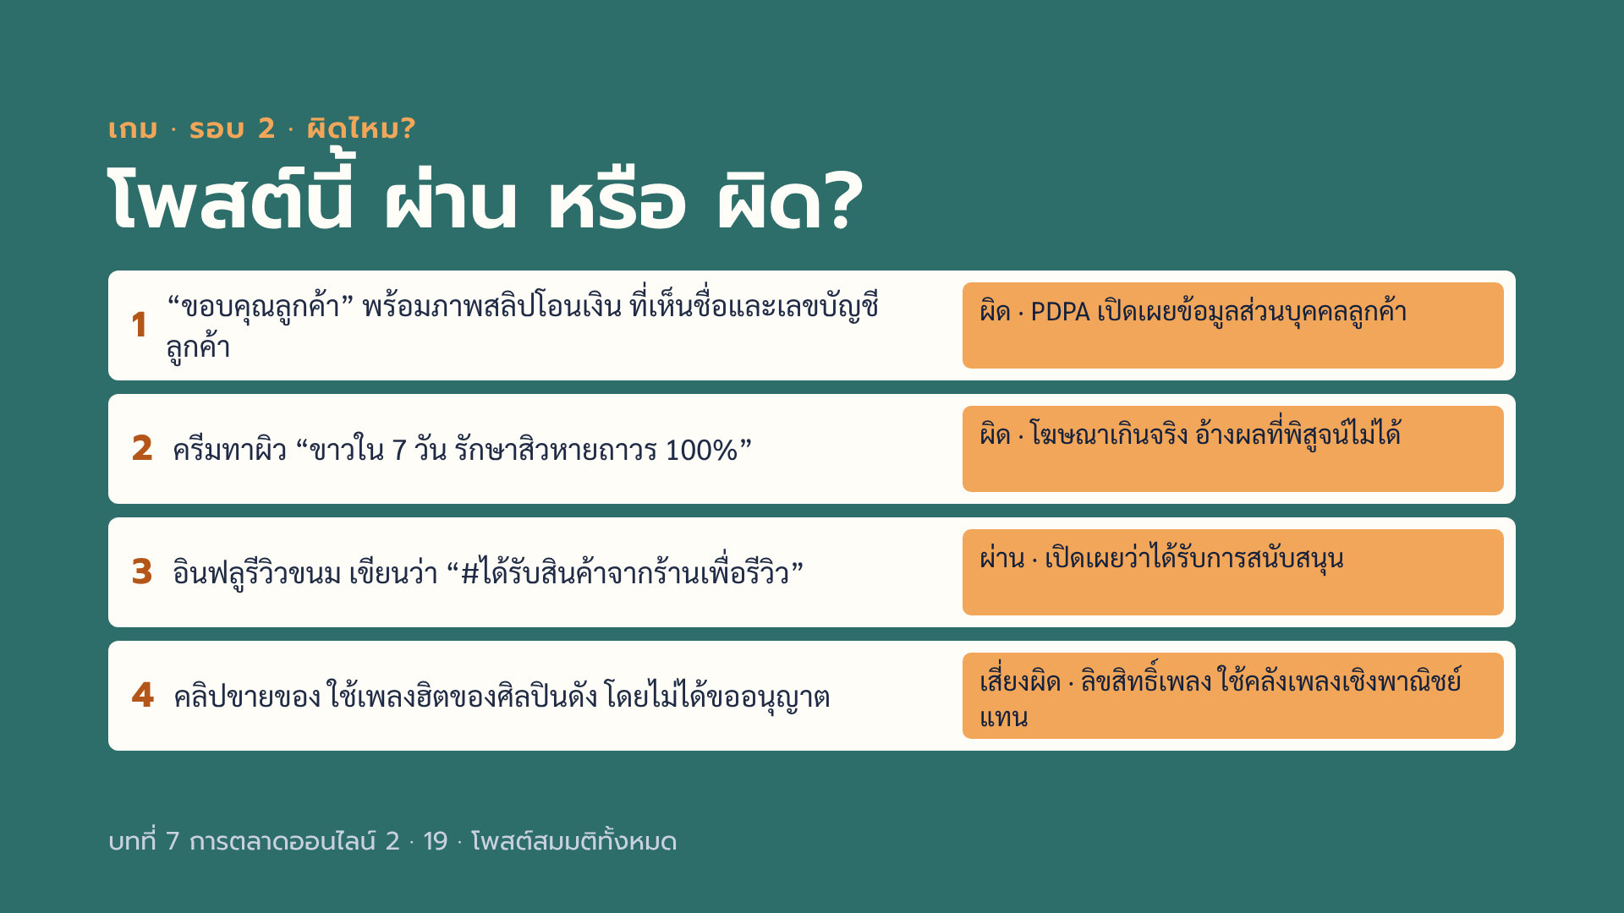
Notes:
รอบที่ 2 ผิดไหม ทีมชูมือเปิดถ้าคิดว่าผ่าน กำหมัดถ้าคิดว่าผิด แล้วคลิกเฉลยทีละข้อ ข้อ 1 ผิด การโพสต์สลิปที่เห็นชื่อและเลขบัญชีลูกค้า เป็นการเปิดเผยข้อมูลส่วนบุคคลโดยไม่จำเป็น ขัดกับหลัก PDPA ถ้าจะโพสต์ขอบคุณ ให้ปิดชื่อและเลขบัญชี หรือขออนุญาตก่อน ข้อ 2 ผิด ข้อความ ขาวใน 7 วัน หายถาวร 100 เปอร์เซ็นต์ เป็นการอ้างผลเกินจริง เข้าข่ายโฆษณาที่ทำให้เข้าใจผิดตาม พ.ร.บ.คุ้มครองผู้บริโภค และเครื่องสำอางยังมีกฎของ อย. ข้อ 3 ผ่าน อินฟลูเปิดเผยว่าได้รับสินค้าเพื่อรีวิว ซึ่งตรงกับแนวทางที่ สคบ. ขอให้แจ้งวัตถุประสงค์ทางการค้า ข้อ 4 เสี่ยงผิด เพลงมีลิขสิทธิ์ การใช้ในคลิปขายของโดยไม่ได้รับอนุญาตอาจละเมิดลิขสิทธิ์ และแพลตฟอร์มอาจปิดเสียงหรือลบคลิป บัญชีธุรกิจของ TikTok ให้ใช้เพลงจาก Commercial Music Library คำถามสำรอง 1 โพสต์ “เหลือ 3 ชิ้นสุดท้าย” ทุกวันทั้งที่ของยังเยอะ ผิด อวดของหมดไม่จริง 2 ร้านเก็บเบอร์ลูกค้าไว้ส่งโปรโมชันทาง SMS โดยไม่ถาม ผิด ต้องได้รับความยินยอม 3 ใช้ภาพสินค้าจากเว็บผู้ผลิตโดยได้รับอนุญาตเป็นลายลักษณ์อักษร ผ่าน 4 ร้านโพสต์รีวิวที่ลูกค้าเขียนจริงพร้อมขออนุญาตแล้ว ผ่าน

Slide 20
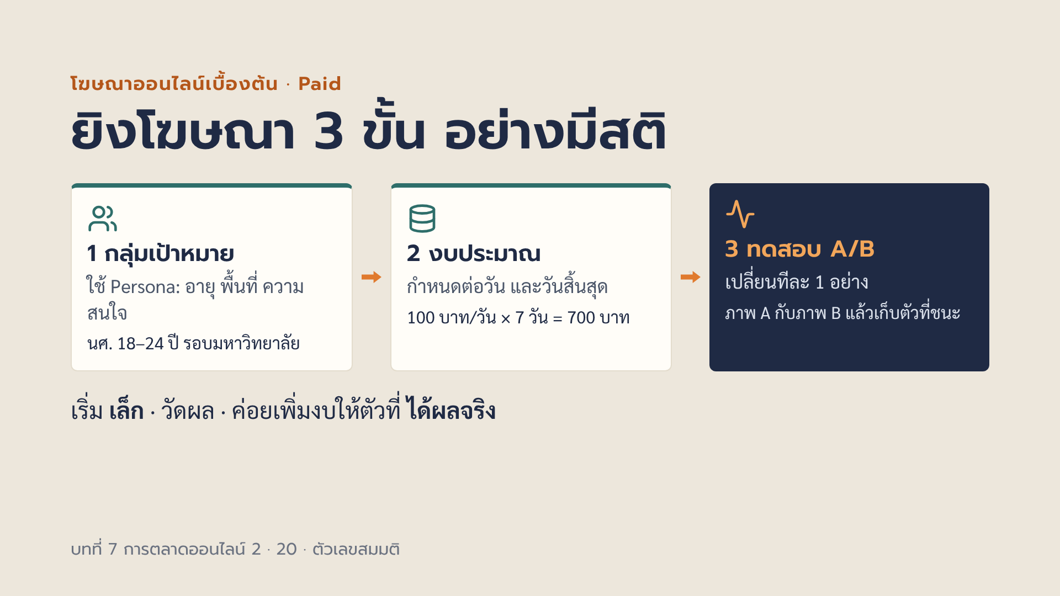
Notes:
โฆษณาออนไลน์บนแพลตฟอร์มอย่าง Facebook Instagram TikTok หรือ Google ให้ผู้ลงโฆษณาเลือกกลุ่มคนที่จะเห็นได้ ต่างจากใบปลิวหรือป้ายที่ทุกคนเห็นเหมือนกัน ขั้นที่หนึ่ง กลุ่มเป้าหมาย ใช้ข้อมูลจาก Persona ในบทที่ 5 เลือกอายุ พื้นที่ ความสนใจ ยิ่งชัดยิ่งไม่เปลืองเงิน ขั้นที่สอง งบประมาณ ตั้งงบต่อวันและวันสิ้นสุดเสมอ ตัวเลขบนสไลด์เป็นตัวเลขสมมติเพื่อให้เห็นวิธีคิด ไม่ใช่อัตราจริงของแพลตฟอร์ม ขั้นที่สาม ทดสอบ A/B คือทำโฆษณาสองแบบที่ต่างกันเพียงจุดเดียว เช่น ภาพต่างกันแต่ข้อความเหมือนกัน แล้วดูว่าแบบไหนได้ผลดีกว่า ถ้าเปลี่ยนหลายอย่างพร้อมกัน จะไม่รู้ว่าอะไรทำให้ชนะ ตัวอย่าง ร้านเสื้อมือสอง ทดสอบภาพนางแบบใส่จริง กับภาพวางพื้น คนละ 350 บาท แล้วดูว่าแบบไหนมีคนทักแชตมากกว่า ค่าโฆษณาเป็นค่าใช้จ่ายของร้าน เก็บหลักฐานการจ่ายเงินไว้ และเทียบกับยอดขายที่ได้เสมอ ซึ่งจะคำนวณในสไลด์ตัวชี้วัด

Slide 21
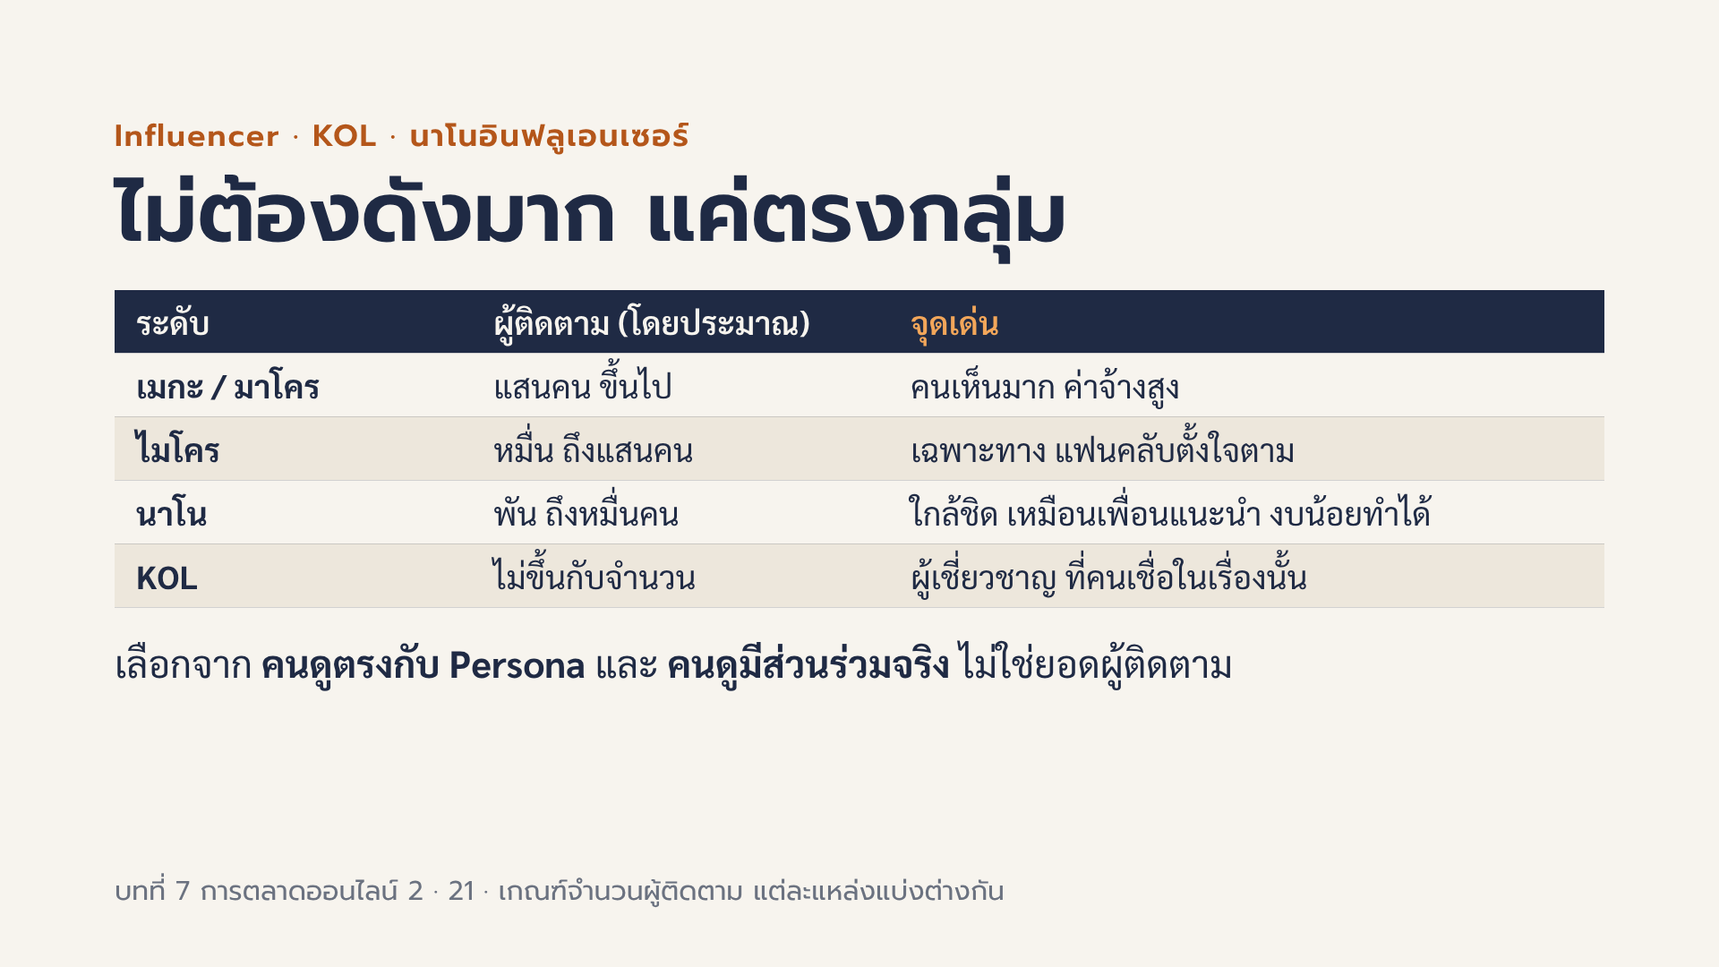
Notes:
อินฟลูเอนเซอร์ คือคนที่มีผู้ติดตามและมีอิทธิพลต่อการตัดสินใจของผู้ติดตาม การแบ่งระดับตามจำนวนผู้ติดตามในตารางเป็นเกณฑ์คร่าว ๆ ที่นิยมใช้ในวงการ แต่ละแหล่งแบ่งตัวเลขไม่เหมือนกัน KOL หรือ Key Opinion Leader คือผู้ที่คนเชื่อถือในความรู้เรื่องใดเรื่องหนึ่ง เช่น หมอ เภสัชกร เชฟ อาจมีผู้ติดตามไม่มาก แต่คำพูดมีน้ำหนัก สำหรับธุรกิจนักศึกษา นาโนอินฟลูเอนเซอร์น่าสนใจที่สุด เช่น รุ่นพี่ที่มีคนตามรีวิวของกินแถวมหาวิทยาลัยหลักพันคน คนดูอยู่ในพื้นที่เดียวกับลูกค้าเรา และอาจแลกด้วยสินค้าแทนเงิน วิธีเลือก ดูว่าคนดูของเขาเป็นคนกลุ่มเดียวกับ Persona หรือไม่ และดูคอมเมนต์ว่าคนดูคุยจริงหรือไม่ บัญชีที่ยอดผู้ติดตามสูงแต่คอมเมนต์น้อยหรือคอมเมนต์ซ้ำ ๆ อาจมีผู้ติดตามปลอม สิ่งที่ต้องตกลงให้ชัด ได้อะไรตอบแทน ต้องโพสต์กี่ชิ้น ใช้เนื้อหาต่อได้ไหม และต้องเปิดเผยว่าเป็นงานที่ได้รับการสนับสนุน ซึ่งจะเรียนในสไลด์กฎหมาย [อาจารย์เล่าจากประสบการณ์จริง] ถ้ามี ประเด็นที่ชวนเล่า ธุรกิจ B2B อย่าง ENT Group ใช้ผู้เชี่ยวชาญหรือคนในอุตสาหกรรมแทนอินฟลูเอนเซอร์ทั่วไปหรือไม่ อย่างไร

Slide 22
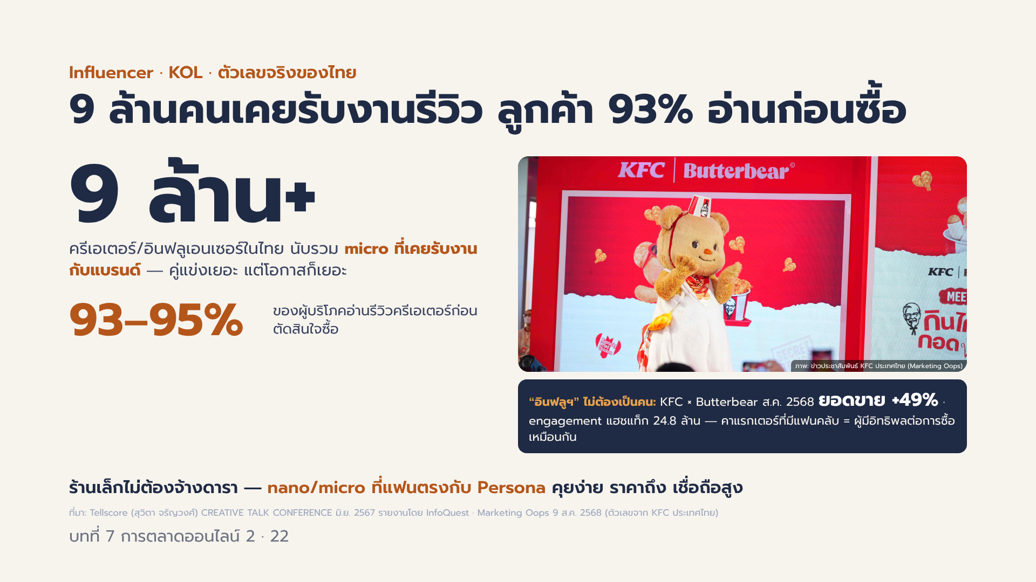
Notes:
สไลด์ 22 — ตัวเลขอินฟลูเอนเซอร์ไทย
Tellscore (คุณปู สุวิตา จรัญวงศ์) บนเวที CREATIVE TALK CONFERENCE 11 มิ.ย. 2567 (รายงานโดย InfoQuest): ไทยมีครีเอเตอร์/อินฟลูเอนเซอร์มากกว่า 9 ล้านคน นับรวม micro influencer ที่เคยรับงานกับแบรนด์ · ผู้บริโภค 93–95% อ่านรีวิวครีเอเตอร์ก่อนซื้อ
ตัวอย่าง "อินฟลูฯ ไม่ต้องเป็นคน": KFC × Butterbear ส.ค. 2568 ยอดขาย +49% ความถี่ซื้อ +59% แฮชแท็ก 24.8 ล้าน engagement (Marketing Oops 9 ส.ค. 2568 ตัวเลขจาก KFC ประเทศไทย) — นักศึกษาเคยเห็นในบทที่ 3 แล้ว วันนี้มองในมุมอินฟลูเอนเซอร์/คาแรกเตอร์
ประเด็นสอน: ร้านเล็กเลือก nano/micro ที่ฐานแฟนตรง Persona ดีกว่าจ้างคนดัง และต้องเปิดเผยว่าเป็นรีวิวที่ได้รับค่าตอบแทน (จริยธรรม CLO4)
ภาพ: ข่าวประชาสัมพันธ์ KFC ประเทศไทย ผ่าน Marketing Oops

Slide 23
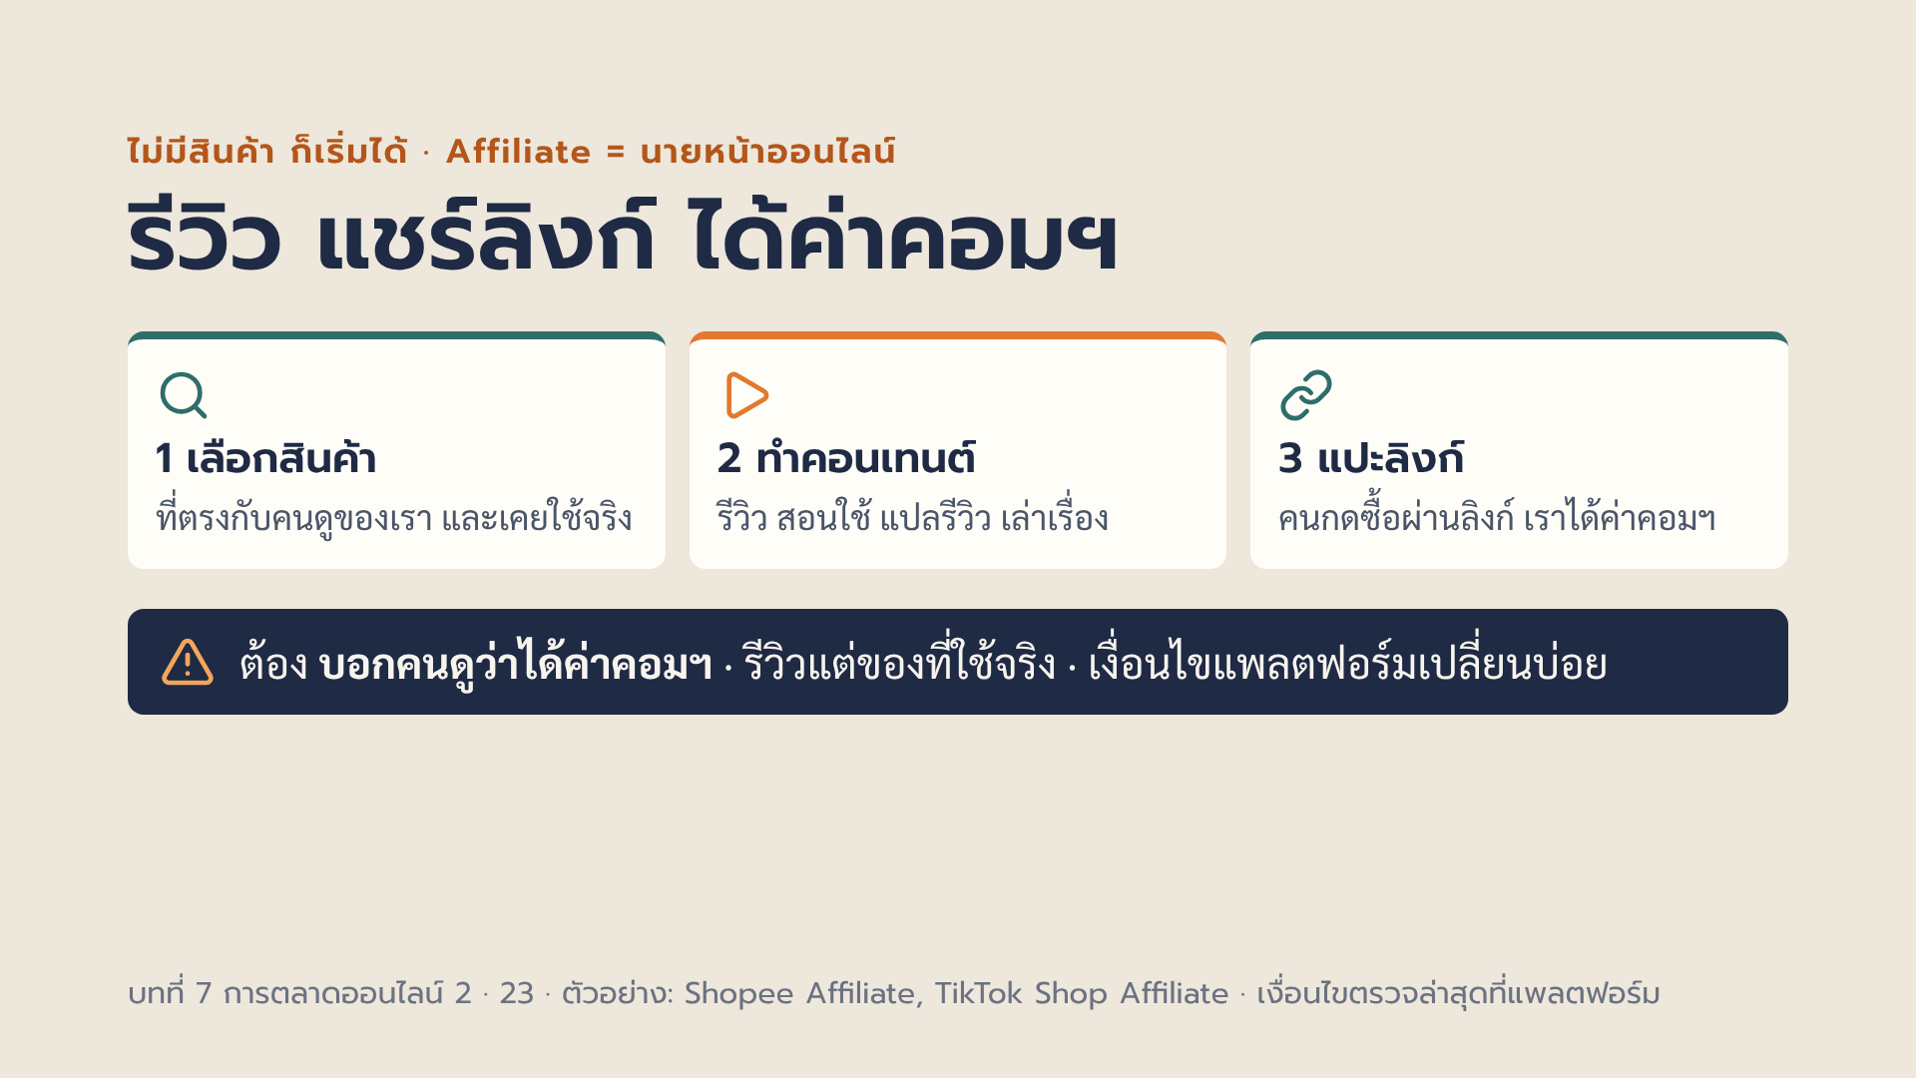
Notes:
นักศึกษาหลายคนยังไม่มีสินค้าและไม่มีทุน แต่มีทักษะเล่าเรื่อง เขียน แปล พากย์ และทำคลิป เส้นทางที่เริ่มได้ทันทีคือ Affiliate หรือการเป็นนายหน้าออนไลน์ เราเลือกสินค้าในแพลตฟอร์ม ทำคอนเทนต์แนะนำในช่องทางของเรา แล้วแปะลิงก์ เมื่อมีคนซื้อผ่านลิงก์ เราได้ค่าคอมมิชชัน หรือค่านายหน้าตามที่แพลตฟอร์มกำหนด ตัวอย่าง บทความของ Shopee อธิบายว่า Shopee Affiliate Program ให้ผู้สมัครรีวิวสินค้าและแชร์ลิงก์เพื่อรับค่าคอมมิชชัน ห้ามโปรโมตสิ่งผิดกฎหมายหรือละเมิดลิขสิทธิ์ และห้ามสแปมลิงก์ TikTok Shop ก็มีระบบ Affiliate คล้ายกัน เงื่อนไข อัตราค่าคอมฯ และจำนวนผู้ติดตามขั้นต่ำ เปลี่ยนบ่อย ให้ตรวจในหน้าทางการของแพลตฟอร์มก่อนสมัคร [ต้องตรวจก่อนสอน] ไอเดียสายมนุษยศาสตร์ เช่น แปลและสรุปรีวิวสินค้านำเข้าเป็นภาษาไทย ทำคลิปแนะนำหนังสือ ทำคอนเทนต์ของฝากนครปฐม เรื่องจริยธรรมสำคัญที่สุด ต้องบอกคนดูชัดเจนว่าได้ค่าคอมมิชชัน และรีวิวเฉพาะของที่ใช้จริง เชื่อมกับสไลด์กฎหมายท้ายบรรยาย

Slide 24
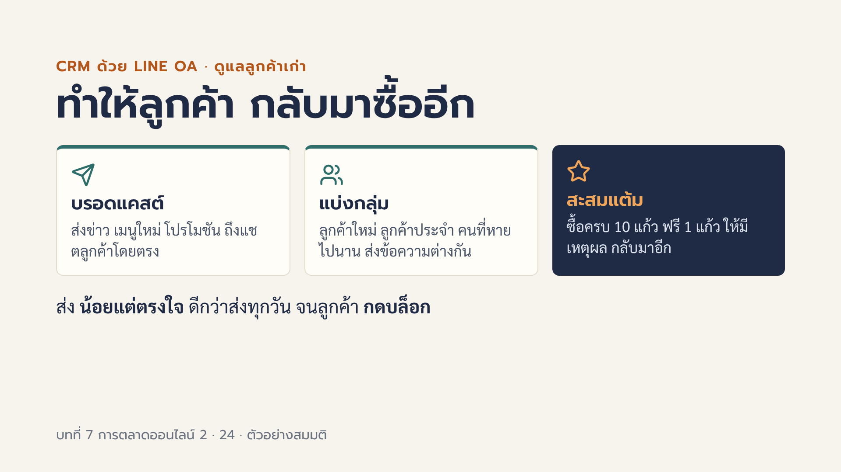
Notes:
CRM ย่อมาจาก Customer Relationship Management คือการบริหารความสัมพันธ์กับลูกค้า เพื่อให้ลูกค้ากลับมาซื้อซ้ำ ซึ่งเป็นขั้นสุดท้ายของ Funnel สำหรับร้านไทย LINE Official Account หรือ LINE OA เป็นเครื่องมือที่ใช้ง่าย เพราะลูกค้าส่วนใหญ่ใช้ LINE อยู่แล้ว สามเรื่องหลัก หนึ่ง บรอดแคสต์ ส่งข้อความถึงทุกคนที่เพิ่มร้านเป็นเพื่อน สอง แบ่งกลุ่มลูกค้า เช่น ติดป้ายว่าใครเป็นลูกค้าใหม่ ใครเป็นลูกค้าประจำ ใครไม่ได้ซื้อนานแล้ว แล้วส่งข้อความที่เหมาะกับแต่ละกลุ่ม เช่น ลูกค้าที่หายไปนาน ส่งคูปองชวนกลับมา สาม บัตรสะสมแต้มดิจิทัล ให้ลูกค้ามีเหตุผลกลับมาซื้อ ข้อควรระวัง แพ็กเกจของ LINE OA มีโควตาข้อความฟรีจำกัด ส่งเกินต้องจ่ายเพิ่ม และเงื่อนไขเปลี่ยนได้ ให้ตรวจล่าสุดที่หน้า LINE for Business ก่อนวางงบ ส่งข้อความบ่อยเกินไป ลูกค้าจะบล็อก ซึ่งทำให้เสียช่องทาง Owned ไป เชื่อมกับ PDPA ส่งข่าวสารการตลาดเฉพาะคนที่เพิ่มเพื่อนเองหรือยินยอมแล้ว และเก็บข้อมูลลูกค้าเท่าที่จำเป็น ของแถมจากการสะสมแต้มเป็นค่าใช้จ่ายของร้าน ต้องคิดรวมในราคาด้วย

Slide 25
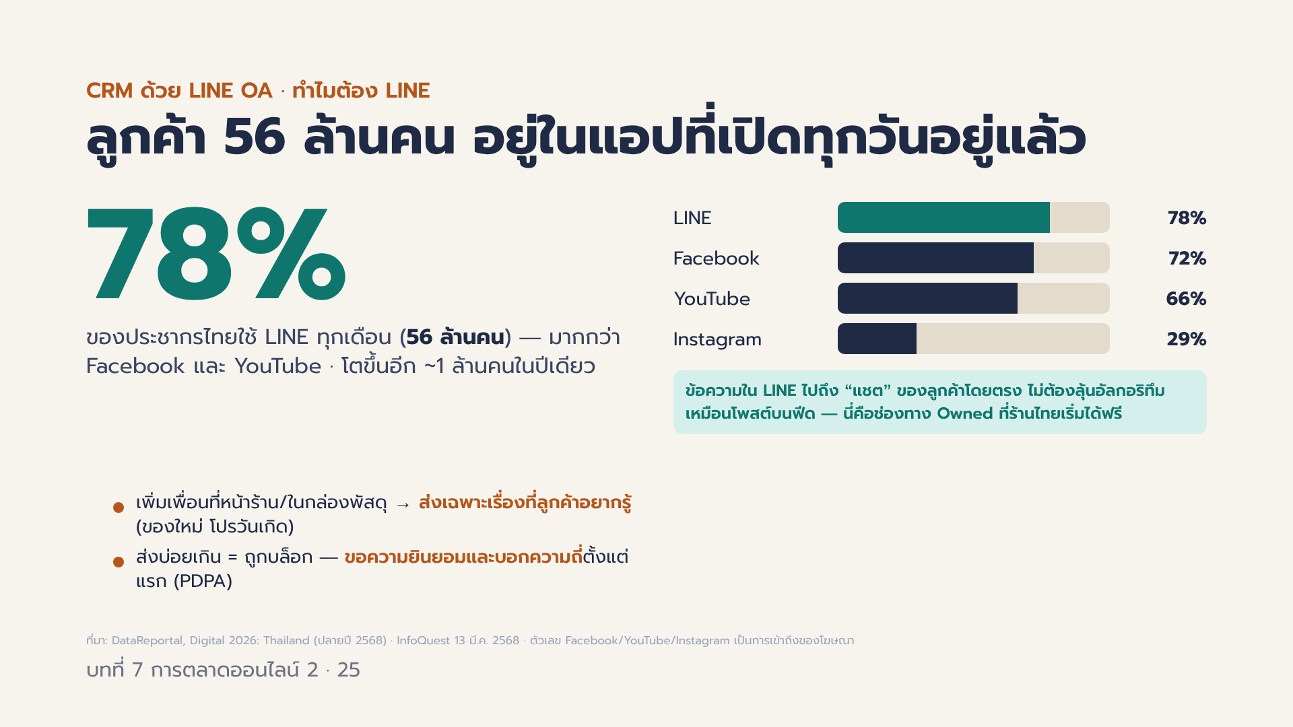
Notes:
สไลด์ 25 — ทำไม CRM ของร้านไทยเริ่มที่ LINE OA
DataReportal Digital 2026: Thailand (ปลายปี 2568): LINE 56 ล้านผู้ใช้/เดือน = 78.2% ของประชากร มากกว่า Facebook (71.9% ad reach) และ YouTube (65.9%) · InfoQuest 13 มี.ค. 2568: LINE โตขึ้น ~1 ล้านคน (+1.8%) ในหนึ่งปี
ประเด็นสอน: ข้อความ LINE OA ถึงแชตลูกค้าโดยตรง ไม่ผ่านอัลกอริทึมฟีด = ช่องทาง Owned ที่เริ่มฟรี · เพิ่มเพื่อนที่หน้าร้าน/ในกล่องพัสดุ · ส่งเฉพาะเรื่องที่ลูกค้าอยากรู้ · บอกความถี่และขอความยินยอมตั้งแต่แรก (PDPA) เพราะส่งบ่อย = ถูกบล็อก
หมายเหตุ: ตัวเลข Facebook/YouTube/Instagram เป็นการเข้าถึงของโฆษณา ไม่ใช่ผู้ใช้จริง ใช้เทียบขนาดสัมพัทธ์

Slide 26
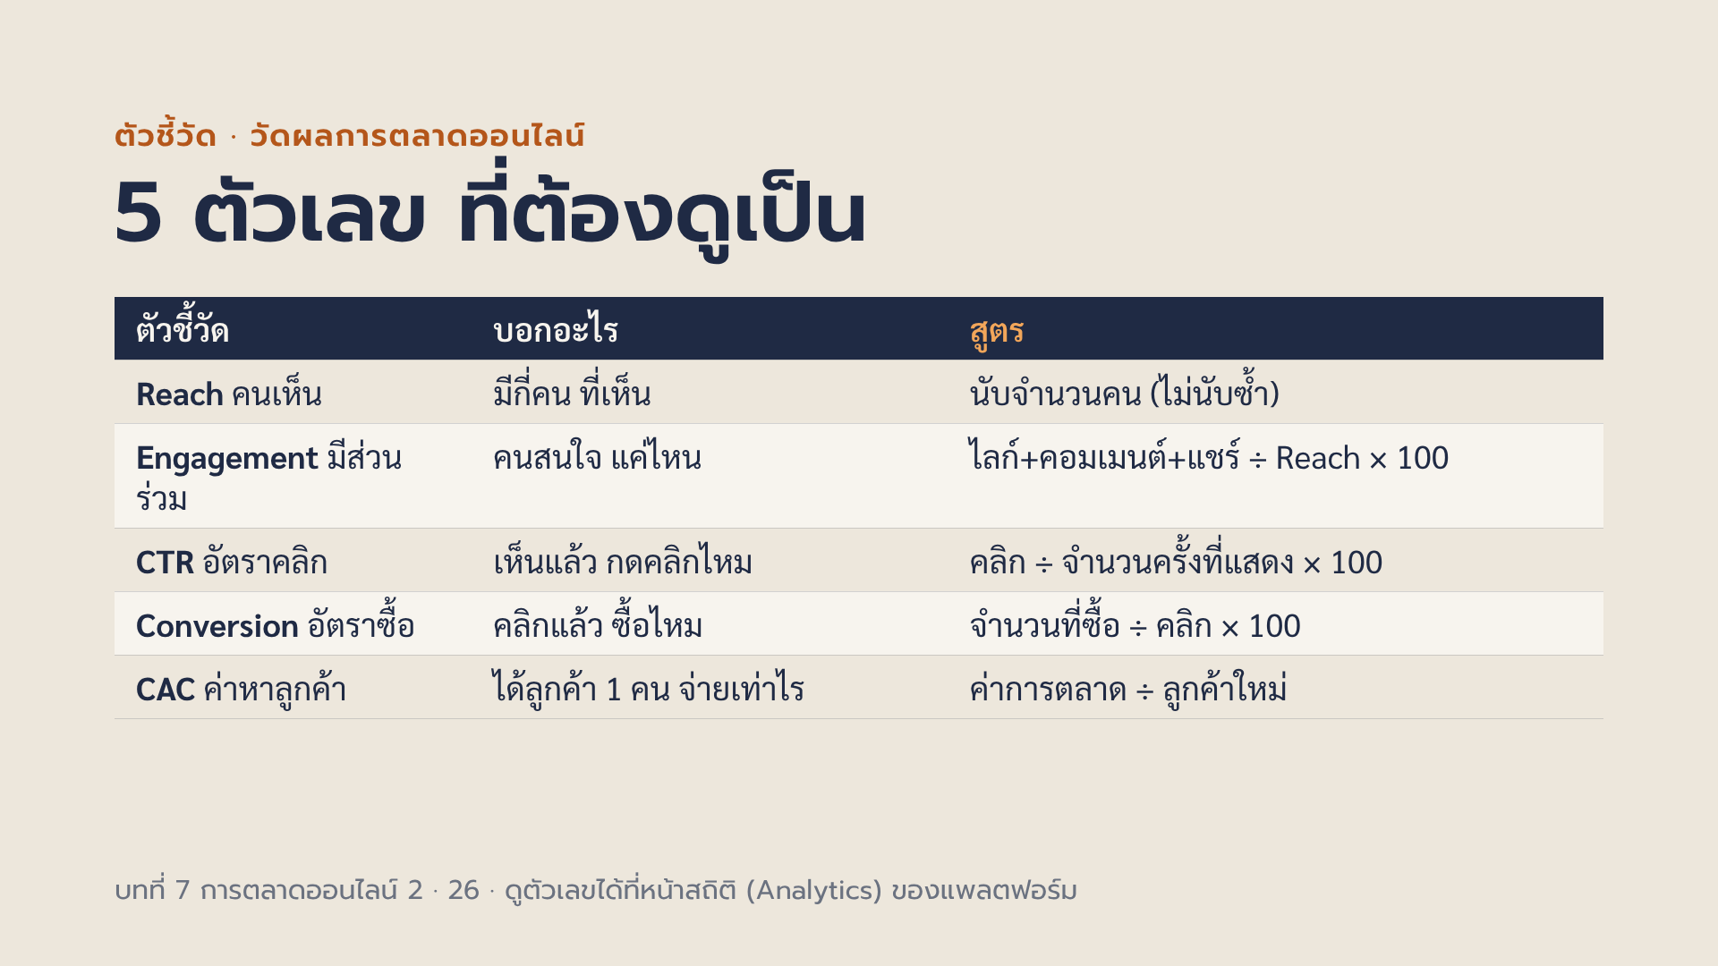
Notes:
ศัพท์ไทย Reach คนที่เห็น Engagement การมีส่วนร่วม CTR อัตราคลิก Conversion อัตราซื้อ CAC ค่าหาลูกค้าหนึ่งคน ดูตัวเลขเหล่านี้ได้ที่หน้าสถิติของแต่ละแพลตฟอร์ม เช่น TikTok Analytics หรือ Meta Business Suite ถ้าเวลาน้อย ให้เน้น Reach Engagement และ Conversion ห้าตัวชี้วัดนี้เรียงตาม Funnel จากบนลงล่าง Reach คือจำนวนคนที่เห็นโพสต์หรือโฆษณา นับคนละหนึ่งครั้ง ต่างจาก Impressions ที่นับจำนวนครั้งที่แสดง คนเดียวเห็นสามครั้งนับสาม Engagement rate คือสัดส่วนคนที่มีส่วนร่วม เช่น ไลก์ คอมเมนต์ แชร์ บันทึก หารด้วย Reach แล้วคูณร้อย แต่ละแพลตฟอร์มและเครื่องมืออาจคิดต่างกัน บางที่หารด้วยผู้ติดตาม ให้ดูนิยามของเครื่องมือที่ใช้ CTR หรือ Click-through rate คือคลิกหารด้วยจำนวนครั้งที่แสดง Conversion rate คือจำนวนคนที่ทำสิ่งที่เราต้องการ เช่น ซื้อ หรือกรอกฟอร์ม หารด้วยจำนวนคลิก CAC หรือ Customer Acquisition Cost คือต้นทุนในการได้ลูกค้าใหม่หนึ่งคน เอาค่าการตลาดทั้งหมดหารด้วยจำนวนลูกค้าใหม่ สำหรับร้านเล็ก CAC สำคัญที่สุด เพราะเชื่อมกับกำไรตรง ๆ ถ้า CAC สูงกว่ากำไรต่อออเดอร์ ยิ่งขายยิ่งขาดทุน สไลด์ถัดไปจะลองคำนวณด้วยตัวเลขสมมติ

Slide 27
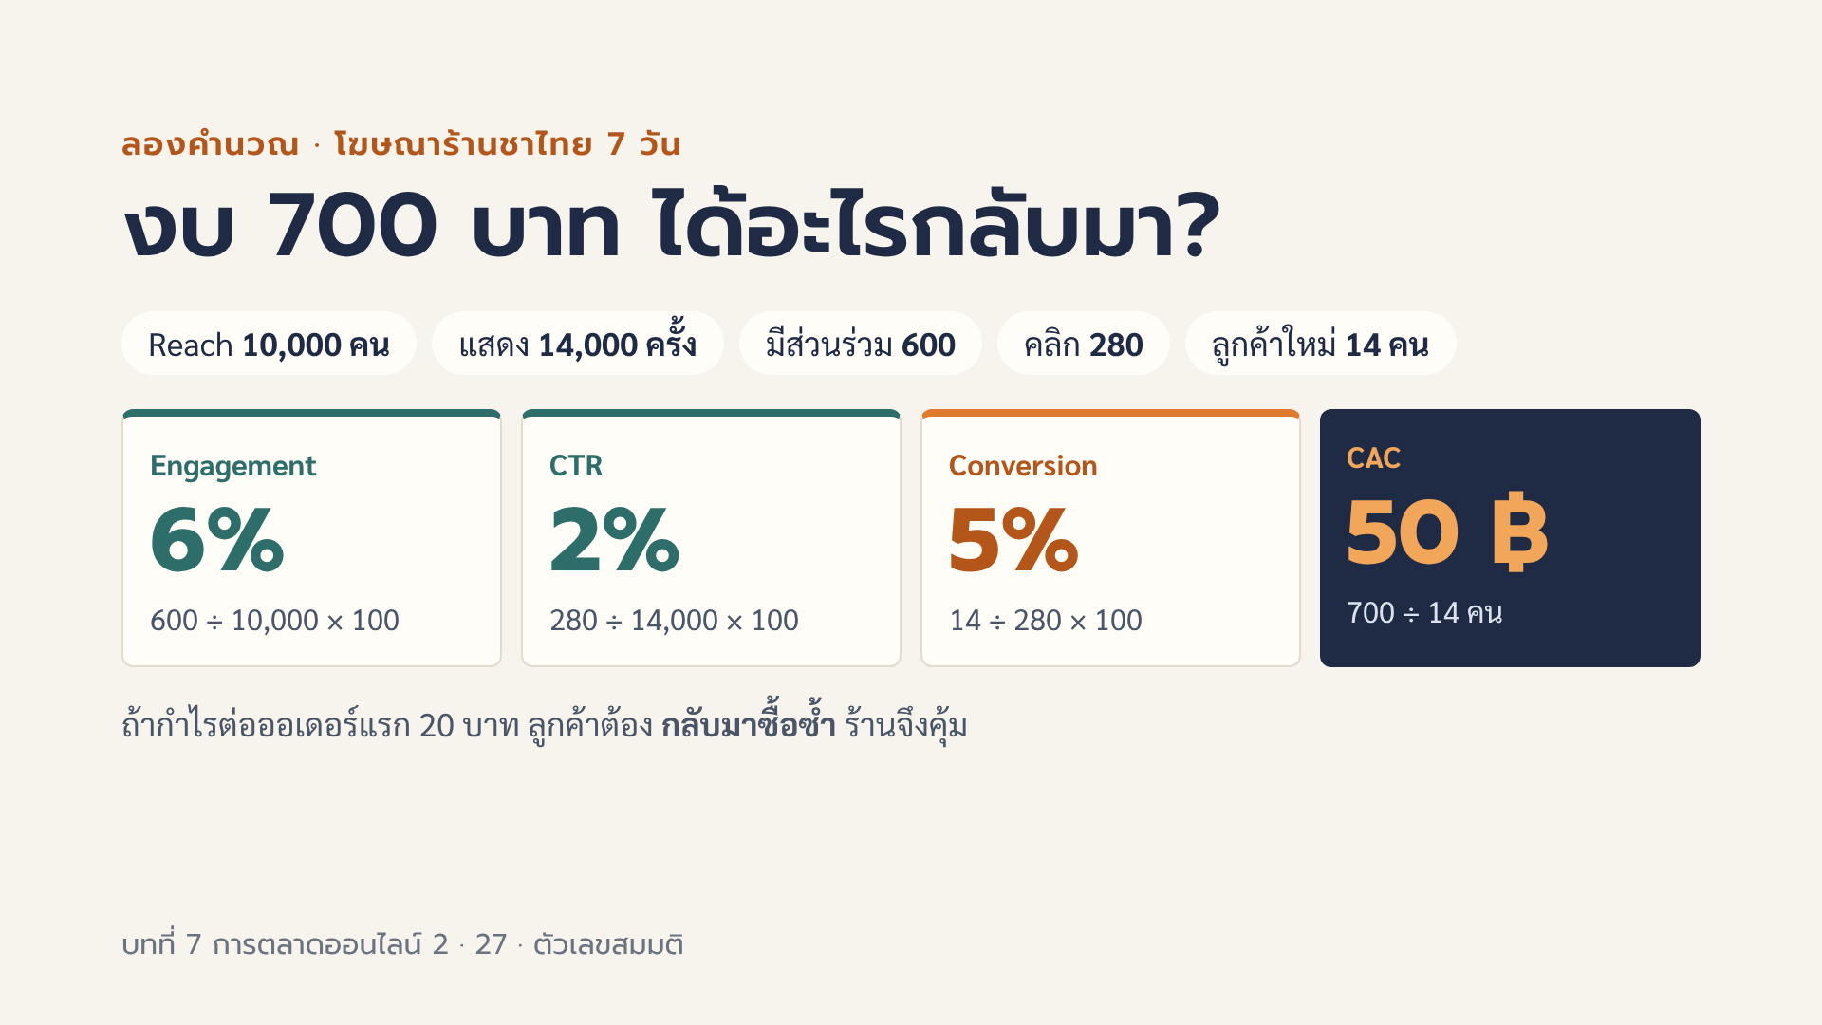
Notes:
ตัวเลขทั้งหมดเป็นตัวเลขสมมติเพื่อฝึกคำนวณ ร้านชาไทยหน้ามหาวิทยาลัยลงโฆษณา 7 วัน วันละ 100 บาท รวม 700 บาท มีคนเห็น 10,000 คน แสดงทั้งหมด 14,000 ครั้ง มีส่วนร่วม 600 ครั้ง คลิก 280 ครั้ง และได้ลูกค้าใหม่ 14 คน ให้นักศึกษาคำนวณเองก่อนเปิดเฉลย Engagement rate 600 หาร 10,000 คูณ 100 ได้ 6 เปอร์เซ็นต์ CTR 280 หาร 14,000 คูณ 100 ได้ 2 เปอร์เซ็นต์ Conversion rate 14 หาร 280 คูณ 100 ได้ 5 เปอร์เซ็นต์ CAC 700 หาร 14 ได้ 50 บาทต่อลูกค้า 1 คน คำถามชวนคิด ถ้าซื้อครั้งแรกร้านได้กำไรเพียง 20 บาท แต่จ่ายค่าหาลูกค้า 50 บาท ขาดทุนไหม คำตอบคือขาดทุนในครั้งแรก 30 บาท ร้านจะคุ้มได้ก็ต่อเมื่อลูกค้ากลับมาซื้อซ้ำ นี่คือเหตุผลที่ LINE OA และการสะสมแต้มสำคัญ ถามต่อ ถ้าอยากลด CAC จะแก้ที่ขั้นไหน เช่น ปรับภาพให้ CTR สูงขึ้น หรือทำหน้าสั่งซื้อให้ง่ายขึ้นเพื่อเพิ่ม Conversion อย่าลืมว่าค่าเฉลี่ยที่ดีของแต่ละตัวต่างกันไปตามแพลตฟอร์มและประเภทสินค้า ให้เทียบกับตัวเลขในอดีตของร้านเองเป็นหลัก

Slide 28

Notes:
ตัวเลขอย่างยอดไลก์ ยอดวิว จำนวนผู้ติดตาม เรียกว่า Vanity metrics คือตัวเลขที่ดูดี ทำให้รู้สึกประสบความสำเร็จ แต่ไม่ได้บอกว่าร้านขายได้หรือกำไร ตัวอย่างสมมติ คลิปตลกของร้านมีคนดูหลักแสน แต่ไม่มีใครทักมาสั่ง ขณะที่โพสต์ธรรมดาที่บอกวิธีสั่งชัดเจน มีคนดูไม่กี่ร้อย แต่ได้ออเดอร์สิบกว่าออเดอร์ โพสต์ไหนมีค่ากับร้านมากกว่า ไม่ได้แปลว่ายอดไลก์ไร้ค่า ยอดไลก์และยอดวิวช่วยขั้นรู้จักใน Funnel แต่ต้องดูต่อว่าเชื่อมไปถึงการซื้อหรือไม่ ให้คิดแบบนักข่าวที่ตรวจข้อเท็จจริง ตัวเลขไหนยืนยันได้ด้วยเงินที่เข้าร้านจริง ตัวเลขนั้นน่าเชื่อถือที่สุด ระวังการซื้อยอดไลก์หรือผู้ติดตามปลอม นอกจากเสียเงินแล้ว ยังทำให้ข้อมูลของร้านผิดเพี้ยน จนตัดสินใจผิด ภาพที่ควรใส่: ภาพหน้าจอสถิติคลิปที่ยอดวิวสูง วางคู่กับหน้าแชตร้านที่ไม่มีคนทักสั่ง (ปิดชื่อบัญชี) · พรอมต์สร้างภาพ (EN): a smartphone analytics screen showing a video with very high view count next to an empty shop chat inbox, flat illustration, no brand logos · หรือหาจาก: แคปหน้าจอสถิติเพจของอาจารย์หรือร้านที่รู้จัก (ขออนุญาตและปิดข้อมูลส่วนตัว) ภาพประกอบสร้างด้วย AI (Canva) ใช้เพื่อการสอนเท่านั้น

Slide 29
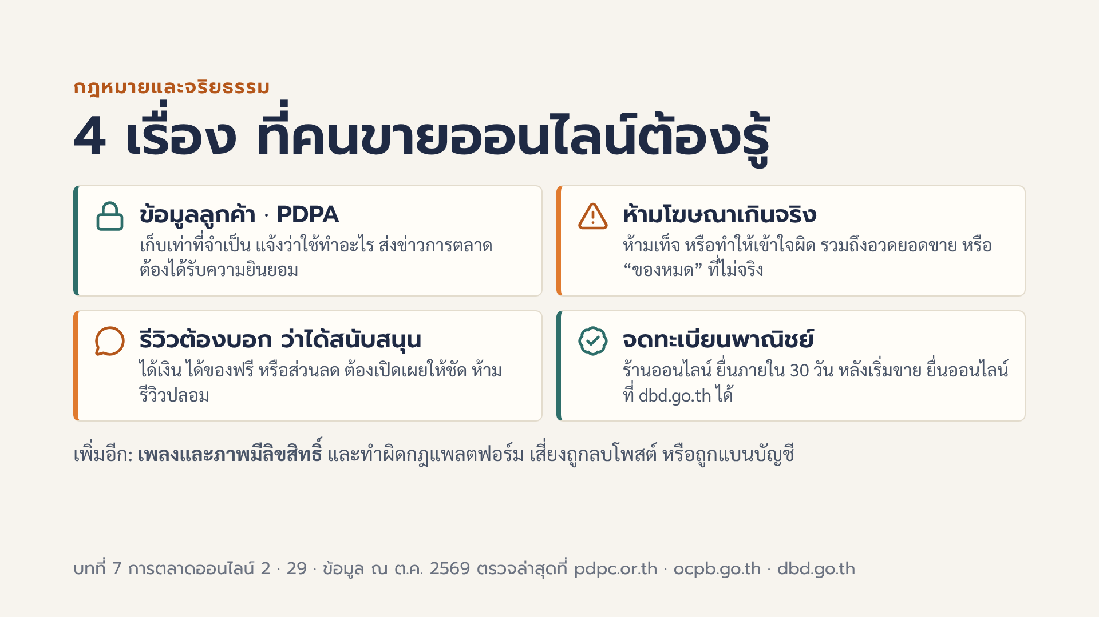
Notes:
สไลด์นี้วัด CLO4 จริยธรรม ข้อมูล ณ ตุลาคม 2569 กฎหมายเปลี่ยนได้ อาจารย์ควรตรวจซ้ำก่อนสอน หนึ่ง พ.ร.บ.คุ้มครองข้อมูลส่วนบุคคล พ.ศ. 2562 หรือ PDPA ร้านที่เก็บชื่อ เบอร์โทร ที่อยู่ลูกค้า ต้องเก็บเท่าที่จำเป็น แจ้งวัตถุประสงค์ ใช้ตามที่แจ้ง ดูแลไม่ให้รั่ว การส่งข่าวสารการตลาดควรได้รับความยินยอม และลูกค้าถอนความยินยอมได้ ตัวอย่างที่ผิด เอาเบอร์ลูกค้าจากใบสั่งซื้อไปขายต่อ หรือโพสต์ภาพสลิปที่เห็นชื่อและเลขบัญชีลูกค้า บทลงโทษมีทั้งทางแพ่ง อาญา และปกครอง โทษปรับทางปกครองสูงสุดถึง 5 ล้านบาท ดูรายละเอียดที่สำนักงานคณะกรรมการคุ้มครองข้อมูลส่วนบุคคล pdpc.or.th สอง โฆษณาเกินจริง พ.ร.บ.คุ้มครองผู้บริโภค พ.ศ. 2522 ห้ามข้อความเท็จ เกินจริง หรือทำให้เข้าใจผิดในสาระสำคัญของสินค้า เมื่อตุลาคม 2568 สคบ. เตือนอินฟลูเอนเซอร์และร้านออนไลน์ว่าการอวดยอดขายถล่มทลายหรือของหมดเพื่อจูงใจอาจเข้าข่ายผิด และผู้มีรายได้จากการขายหรือชักชวนซื้อออนไลน์ตั้งแต่ 1.8 ล้านบาทต่อปีต้องขออนุญาตประกอบธุรกิจตลาดแบบตรง อาหาร เครื่องสำอาง อาหารเสริม มีกฎของ อย. เพิ่มเติม สาม การรีวิว เดือนกันยายน 2569 สคบ. ลงนามข้อตกลงกับภาคีเครือข่าย ให้อินฟลูเอนเซอร์และผู้รีวิวเปิดเผยความสัมพันธ์ทางการค้าอย่างชัดเจน และมีร่าง พ.ร.บ.คุ้มครองผู้บริโภคฉบับใหม่ที่เปิดรับฟังความเห็นถึง 10 ตุลาคม 2569 กำหนดให้ผู้รับจ้างโฆษณาต้องแจ้งว่าเป็นโฆษณา แม้ร่างนี้ยังไม่บังคับใช้ แต่การเปิดเผยว่าได้รับการสนับสนุนเป็นเรื่องจริยธรรมที่ควรทำเสมอ เช่น ระบุว่า ได้รับสินค้าจากร้านเพื่อรีวิว เพิ่มเติม ลิขสิทธิ์และกฎแพลตฟอร์ม เพลงฮิตและภาพของคนอื่นมีลิขสิทธิ์ บัญชีธุรกิจบน TikTok ใช้ได้เฉพาะเพลงในคลัง Commercial Music Library ส่วนคอนเทนต์ที่ผิดกฎชุมชนของแพลตฟอร์ม เช่น สินค้าต้องห้าม ข้อมูลเท็จด้านสุขภาพ อาจถูกลบหรือถูกระงับบัญชี ตรวจกฎล่าสุดของแต่ละแพลตฟอร์ม สี่ จดทะเบียนพาณิชย์ ร้านค้าออนไลน์ต้องจดทะเบียนพาณิชย์ภายใน 30 วันนับแต่เริ่มกิจการ ยื่นออนไลน์ผ่าน dbd.go.th หรือที่สำนักงานเขต เทศบาล อบต. ร้านที่มีเว็บไซต์ขอเครื่องหมาย DBD Registered เพิ่มความน่าเชื่อถือได้ ตรวจค่าธรรมเนียมและเงื่อนไขล่าสุดที่กรมพัฒนาธุรกิจการค้า

Slide 30
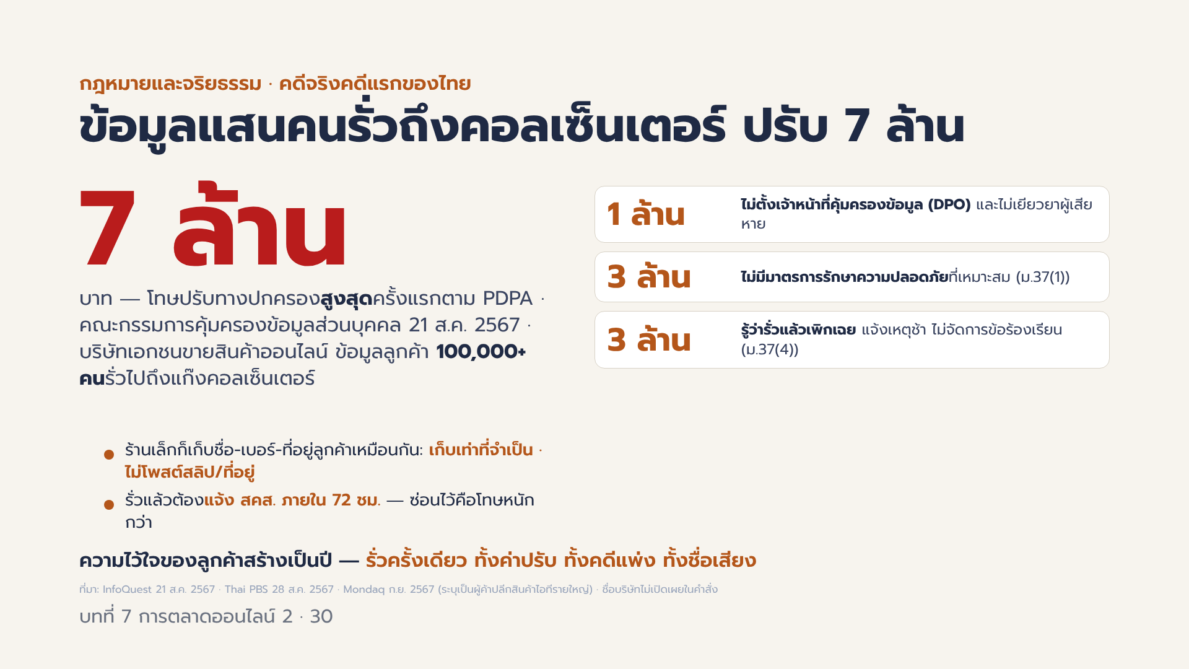
Notes:
สไลด์ 30 — คดีปรับ PDPA ครั้งแรกของไทย 7 ล้านบาท (วัด CLO4)
คณะกรรมการผู้เชี่ยวชาญ สคส. (PDPC) ประกาศ 21 ส.ค. 2567: บริษัทเอกชนที่เก็บข้อมูลลูกค้าเพื่อขายสินค้าออนไลน์ (สื่อต่างประเทศระบุเป็นผู้ค้าปลีกสินค้าไอทีรายใหญ่ คำสั่งไม่เปิดเผยชื่อ) ข้อมูลลูกค้ากว่า 100,000 คนรั่วไหลไปถึงแก๊งคอลเซ็นเตอร์ มีผู้ร้องเรียน 21 ราย
โทษปรับทางปกครองรวม 7 ล้านบาท (สูงสุด): ไม่แต่งตั้ง DPO และไม่เยียวยา 1 ล้าน (ม.41) · ไม่มีมาตรการรักษาความปลอดภัยที่เหมาะสม 3 ล้าน (ม.37(1)) · เพิกเฉยต่อเหตุและข้อร้องเรียน แจ้ง สคส. ล่าช้า 3 ล้าน (ม.37(4))
ประเด็นสอน: ร้านเล็กก็เก็บชื่อ-เบอร์-ที่อยู่ลูกค้า → เก็บเท่าที่จำเป็น ไม่โพสต์สลิป/ที่อยู่ ตั้งรหัสผ่าน/จำกัดคนเข้าถึง และหากรั่วต้องแจ้ง สคส. ภายใน 72 ชม. · นอกจากค่าปรับยังมีคดีแพ่งจากลูกค้าและความเสียหายต่อชื่อเสียง
ที่มา: InfoQuest 21 ส.ค. 2567 · Thai PBS 28 ส.ค. 2567 · Mondaq ก.ย. 2567 · กฎหมายเปลี่ยนได้ ตรวจที่ pdpc.or.th ก่อนสอน

Slide 31
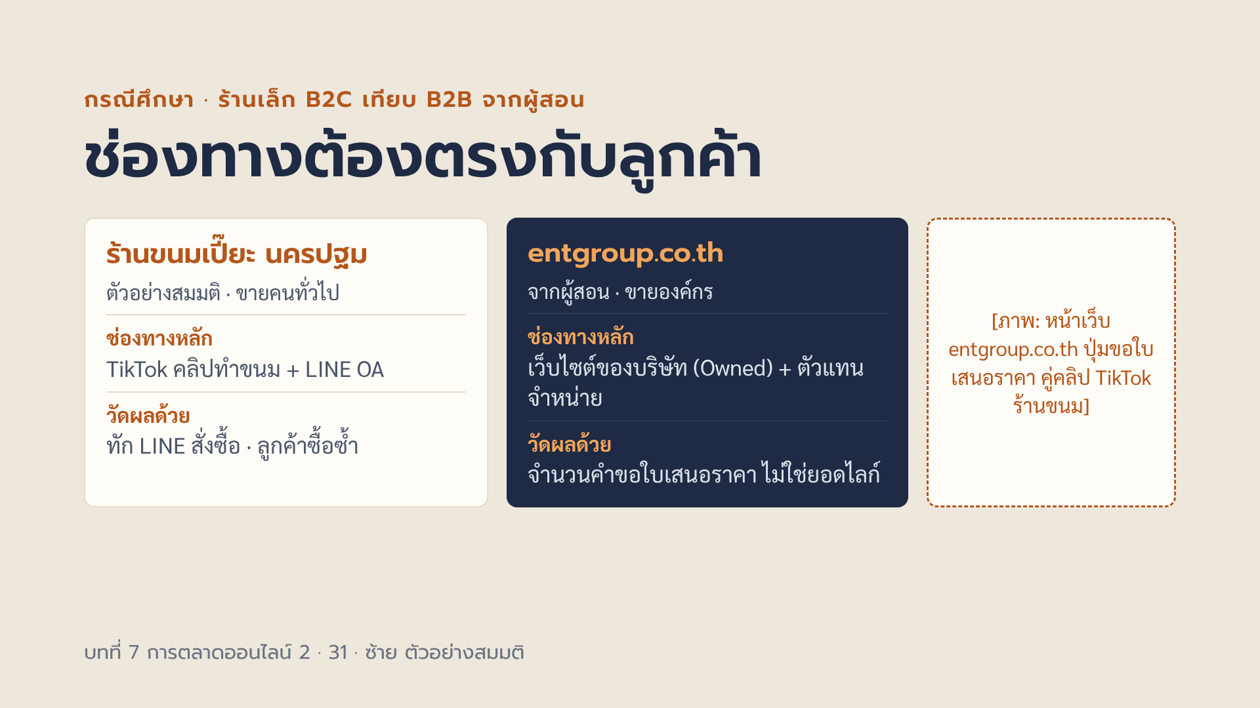
Notes:
สไลด์นี้เทียบสองแบบให้เห็นว่าไม่มีช่องทางไหนดีที่สุด มีแต่ช่องทางที่ตรงกับลูกค้า ฝั่งซ้ายเป็นตัวอย่างสมมติ ร้านขนมเปี๊ยะในนครปฐมที่ขายให้คนทั่วไป ใช้ TikTok ทำคลิปเบื้องหลังการทำขนมในขั้นรู้จัก แล้วพาคนมาสั่งผ่าน LINE OA ตัวเลขที่ร้านดูคือจำนวนคนทักมาสั่งและลูกค้าที่กลับมาซื้อซ้ำ ฝั่งขวาเป็นกรณีจากผู้สอน [อาจารย์เล่าจากประสบการณ์จริง] บริษัท อีเอ็นที กรุ๊ป จำกัด ขายฮาร์ดแวร์อุตสาหกรรมมากกว่า 400 รายการและซอฟต์แวร์บนคลาวด์ ลูกค้าเป็นองค์กร ช่องทางหลักจึงเป็นเว็บไซต์ที่บริษัทเป็นเจ้าของ ลูกค้าขอใบเสนอราคาผ่านเว็บไซต์ และมีเครือข่ายตัวแทนจำหน่ายทั่วประเทศ ตัวชี้วัดที่มีความหมายคือคำขอใบเสนอราคา ประเด็นชวนเล่า ทำไมลงทุนกับเว็บไซต์ของตัวเองมากกว่ามาร์เก็ตเพลส และใช้โซเชียลมีเดียในขั้นไหนของ Funnel ห้ามระบุราคาสินค้าของบริษัท ชวนนักศึกษาสรุป ธุรกิจของกลุ่มเหมือนฝั่งไหนมากกว่า ภาพที่ควรใส่: ภาพหน้าจอหน้าเว็บ entgroup.co.th ส่วนปุ่มขอใบเสนอราคา วางคู่กับภาพหน้าจอคลิปสั้นของร้านขนม · พรอมต์สร้างภาพ (EN): split screen, left a B2B company product web page with a request-a-quote button, right a short vertical video of Thai pastry being made, clean flat illustration · หรือหาจาก: แคปหน้าจอเว็บไซต์ entgroup.co.th จริง

Slide 32
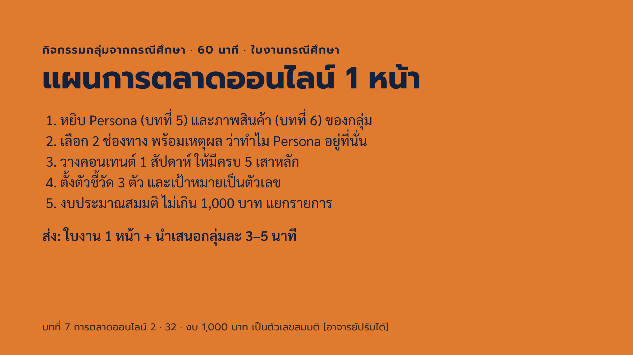
Notes:
นี่คือกิจกรรมหลักของคาบ แจกใบงานแผนการตลาดออนไลน์ 1 หน้า ขนาด A3 กลุ่มละ 1 แผ่น แบ่งเวลาโดยประมาณ ข้อ 1 ถึง 2 เวลา 10 นาที ทบทวน Persona แล้วเลือกช่องทาง ต้องเขียนเหตุผลว่าทำไม Persona ของกลุ่มอยู่ที่ช่องทางนั้น ไม่ใช่เพราะกลุ่มชอบใช้ ข้อ 3 เวลา 20 นาที วางปฏิทินคอนเทนต์ 7 วัน ระบุ วัน เสาหลัก หัวข้อ ช่องทาง ขั้นของ Funnel และเขียนแคปชันจริง 1 โพสต์ตามสูตรสามขั้น ใช้ภาพสินค้าจากบทที่ 6 ประกอบ ข้อ 4 เวลา 10 นาที เลือกตัวชี้วัด 3 ตัวที่ตรงกับเป้าหมาย พร้อมตัวเลขเป้าหมาย เช่น Engagement rate 5 เปอร์เซ็นต์ ลูกค้าใหม่ 10 คน ข้อ 5 เวลา 10 นาที แยกงบเป็นรายการ เช่น ค่าโฆษณา ของแถมให้นาโนอินฟลูเอนเซอร์ ค่าทำภาพ แล้วคำนวณ CAC เป้าหมาย อีก 10 นาทีเตรียมนำเสนอ จากนั้นนำเสนอกลุ่มละ 3 ถึง 5 นาที ถ้ามีกลุ่มมาก อาจให้นำเสนอบางส่วนในคาบหน้า [อาจารย์กำหนด] กำชับว่าแผนต้องผ่านเรื่องกฎหมายและจริยธรรมด้วย ถ้าใช้รีวิวหรืออินฟลูเอนเซอร์ต้องเขียนว่าจะเปิดเผยอย่างไร ถ้าเก็บข้อมูลลูกค้าต้องเขียนว่าขอความยินยอมอย่างไร เกณฑ์ให้คะแนนอยู่ในสไลด์ถัดไป

Slide 33
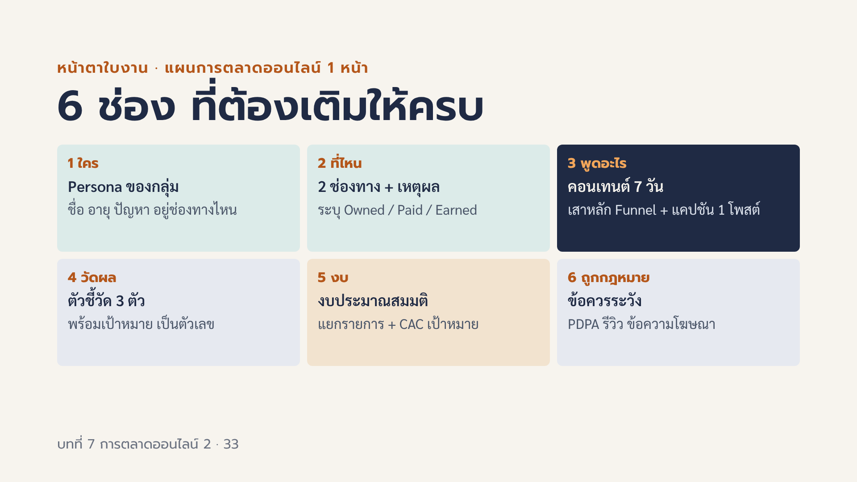
Notes:
แสดงสไลด์นี้ค้างไว้ระหว่างที่กลุ่มทำงาน เพื่อให้เห็นว่าใบงานมีหกช่อง ช่อง 1 ใคร ดึงจาก Persona บทที่ 5 สรุปสั้น ๆ ช่อง 2 ที่ไหน เลือก 2 ช่องทาง และบอกว่าแต่ละช่องทางเป็น Owned Paid หรือ Earned ช่อง 3 พูดอะไร คือปฏิทินคอนเทนต์ 7 วัน ช่องนี้สำคัญที่สุด จึงเป็นสีเข้ม ช่อง 4 วัดผล ตัวชี้วัด 3 ตัวที่มีเป้าหมายเป็นตัวเลข ช่อง 5 งบ แยกรายการและคำนวณ CAC เป้าหมาย ช่อง 6 ถูกกฎหมาย เขียนว่ากลุ่มจะดูแลเรื่อง PDPA การรีวิว และข้อความโฆษณาอย่างไร เดินดูแต่ละกลุ่ม ถามคำถามกระตุ้น เช่น ทำไมไม่เลือก TikTok ตัวชี้วัดนี้ดูได้จากที่ไหน งบนี้ได้ลูกค้ากี่คน ถ้ากลุ่มไหนยังไม่มีภาพสินค้าจากบทที่ 6 ให้ร่างภาพที่จะใช้แทน

Slide 34
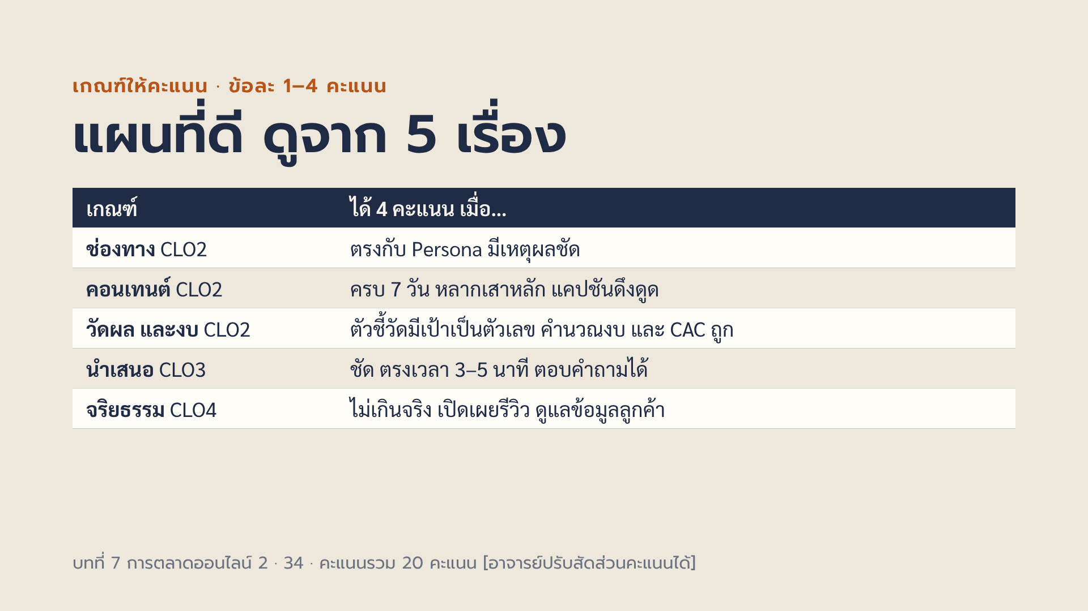
Notes:
แสดงเกณฑ์นี้ก่อนกลุ่มเริ่มทำงาน เพื่อให้รู้ว่าจะถูกประเมินอย่างไร แต่ละเกณฑ์ให้ 1 ถึง 4 คะแนน 1 คือยังไม่ได้ทำหรือไม่ตรงประเด็น 2 คือทำได้บางส่วน 3 คือทำได้ครบแต่ยังขาดเหตุผลหรือตัวเลข 4 คือครบ ชัด และเชื่อมโยงกัน รวม 20 คะแนน แล้วแปลงเป็นสัดส่วนของคะแนนกรณีศึกษา (ใบงาน) ตามที่อาจารย์กำหนด [อาจารย์ยืนยันน้ำหนักคะแนน] สามเกณฑ์แรกวัด CLO2 ออกแบบ เกณฑ์นำเสนอวัด CLO3 และเกณฑ์จริยธรรมวัด CLO4 ระหว่างนำเสนอ ให้กลุ่มอื่นช่วยถามอย่างน้อยกลุ่มละ 1 คำถาม เช่น ทำไมเลือกช่องทางนี้ ถ้าตัวชี้วัดไม่ถึงเป้าจะปรับอะไร อาจารย์อาจให้คะแนนการมีส่วนร่วมกับผู้ที่ถามคำถามดี กลุ่มที่ใช้อินฟลูเอนเซอร์หรือรีวิวแต่ไม่ระบุวิธีเปิดเผย ไม่ได้คะแนนเต็มในเกณฑ์จริยธรรม

Slide 35
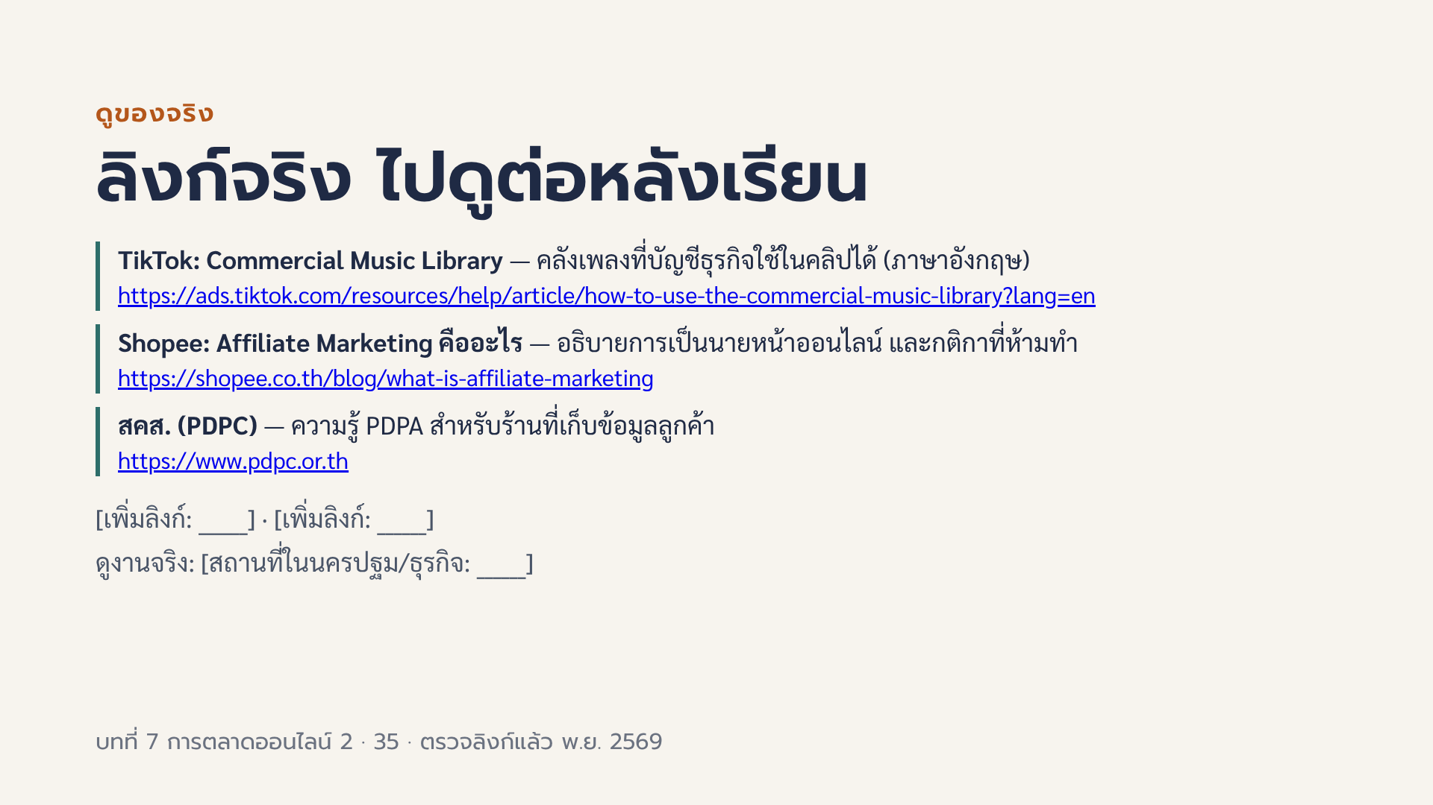
Notes:
ลิงก์แรก หน้าช่วยเหลือของ TikTok เรื่อง Commercial Music Library เป็นคลังเพลงฟรีสำหรับธุรกิจ ใช้ได้ทั้งคลิปปกติและโฆษณา บัญชีธุรกิจจะเห็นเฉพาะเพลงในคลังนี้ ลิงก์ที่สอง บทความของ Shopee อธิบาย Affiliate Marketing และ Shopee Affiliate Program รวมทั้งสิ่งที่ห้ามโปรโมต อัตราค่าคอมมิชชันเปลี่ยนได้ ให้ดูหน้าทางการล่าสุด ลิงก์ที่สาม เว็บไซต์สำนักงานคณะกรรมการคุ้มครองข้อมูลส่วนบุคคล สำหรับตรวจเรื่อง PDPA ช่องว่างให้อาจารย์เติมลิงก์เพิ่ม เช่น ร้านหรือครีเอเตอร์ในนครปฐมที่ทำคอนเทนต์ดี และสถานที่ดูงานจริง

Slide 36
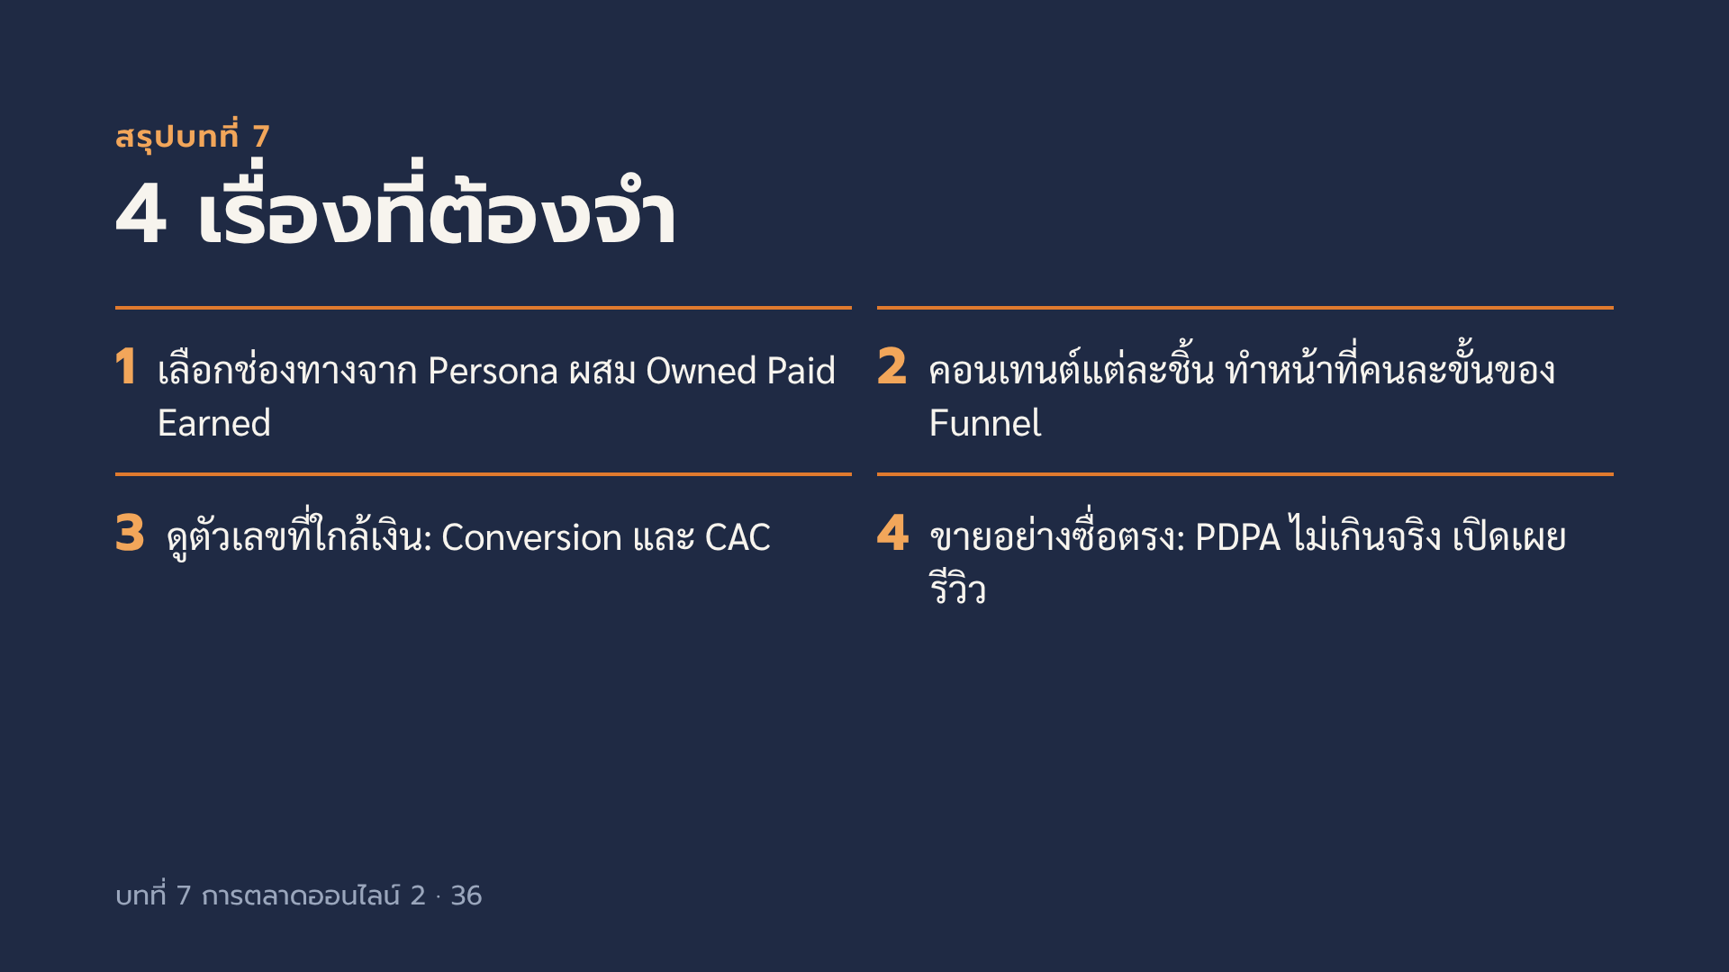
Notes:
ปิดด้วยคำถาม ถ้าธุรกิจของกลุ่มคุณมีงบการตลาดเพียง 500 บาทต่อเดือน จะใช้ไปกับอะไรก่อน และจะรู้ได้อย่างไรว่าคุ้ม คำตอบที่ดีควรพูดถึงการสร้างช่องทาง Owned ก่อน ใช้ Paid แบบเล็ก ๆ พร้อมทดสอบ A/B และดู CAC เทียบกับกำไรต่อออเดอร์ ย้ำว่าทั้งหมดต้องอยู่บนความซื่อตรงต่อลูกค้า เพราะความไว้ใจคือสิ่งที่ร้านออนไลน์สร้างยากที่สุดและเสียง่ายที่สุด

Slide 37
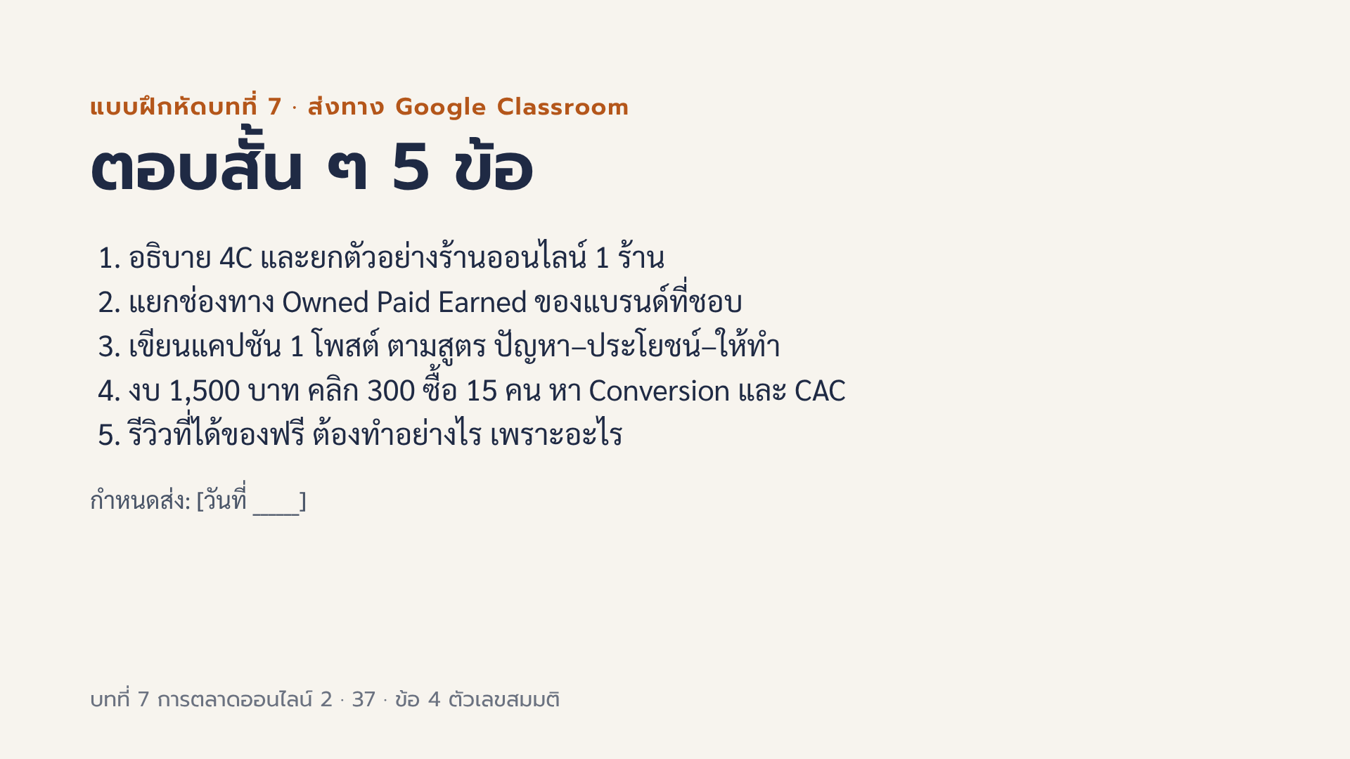
Notes:
แนวคำตอบ ข้อ 1 4C คือ Customer Value คุณค่าที่ลูกค้าได้ Cost ต้นทุนทั้งหมดของลูกค้า รวมค่าส่งและเวลา Convenience ความสะดวกในการหา สั่ง จ่าย รับของ Communication การสื่อสารสองทาง ตัวอย่างต้องอธิบายครบทั้ง 4 ข้อของร้านที่ยกมา ข้อ 2 Owned เช่น เว็บไซต์ เพจ LINE OA ของแบรนด์ Paid เช่น โฆษณา จ้างอินฟลูเอนเซอร์ Earned เช่น รีวิวลูกค้า การแชร์ สื่อพูดถึง ให้คะแนนที่การจัดประเภทถูก ข้อ 3 ต้องมีครบสามส่วน เปิดด้วยปัญหาหรือคำถามของลูกค้า บอกประโยชน์ และปิดด้วยสิ่งที่ให้ทำ 1 อย่าง ไม่โอ้อวดเกินจริง ข้อ 4 Conversion rate เท่ากับ 15 หาร 300 คูณ 100 ได้ 5 เปอร์เซ็นต์ CAC เท่ากับ 1,500 หาร 15 ได้ 100 บาทต่อลูกค้า 1 คน ข้อ 5 ต้องเปิดเผยให้ผู้ชมรู้ชัดเจนว่าได้รับสินค้าหรือการสนับสนุนจากร้าน เพราะผู้บริโภคมีสิทธิ์รู้ว่าเป็นโฆษณา เพื่อไม่ให้เข้าใจผิด เป็นเรื่องจริยธรรมและความน่าเชื่อถือ สคบ. ผลักดันให้เปิดเผยความสัมพันธ์ทางการค้า และร่างกฎหมายใหม่กำหนดให้ผู้รับจ้างโฆษณาต้องแจ้งว่าเป็นโฆษณา คำตอบที่อ้างกฎหมายคุ้มครองผู้บริโภคเรื่องห้ามทำให้เข้าใจผิด ให้คะแนนเต็ม

Slide 38

Notes:
บทที่ 8 เป็นการใช้ข้อมูลช่วยตัดสินใจทางธุรกิจ จะฝึกใน Google Sheets เช่น บันทึกยอดขาย คำนวณตัวชี้วัด สร้างกราฟ ต่อยอดจากตัวชี้วัดที่เรียนวันนี้ ให้นักศึกษาทดสอบล่วงหน้าว่าล็อกอินบัญชี Google และเปิด Google Sheets ได้ ชาร์จแบตเตอรี่ให้พร้อม ถ้าไม่มีเครื่อง ให้จับคู่กับเพื่อน [อาจารย์แจ้งทางเลือกหากห้องมีคอมพิวเตอร์] เก็บแผนการตลาดออนไลน์ 1 หน้าของกลุ่มไว้ เพราะตัวชี้วัดและงบในแผนจะนำมาใช้ฝึกวิเคราะห์ข้อมูล เตือนกำหนดส่งแบบฝึกหัดบทที่ 7 อีกครั้ง

Slide 39

Notes:
ปิดคาบ: เปิดให้ถามคำถาม ย้ำช่องทางติดต่อ LINE therd_duy ตอบเรื่องการเรียน งาน และการส่งงาน ภาพ: มาสคอตเต่าของ Aloha

